Slide 1
經濟部iPAS 「資訊安全工程師能力鑑定」
種子師資研習營
Day 2
中華民國資訊軟體協會
資安服務處 張德維

Slide 2
第二天課程大綱
資訊安全技術概論
時間 | 課程主題 | 課程內容
上午 | 網路與通訊安全 | 網路安全
 |  | 通訊安全
 | 作業系統與應用程式安全 | 作業系統安全
 |  | 作業系統與應用程式 (含資料庫與網頁)攻擊手法
 |  | 程式與開發安全
下午 | 資安維運技術 | 惡意程式防護與弱點管理
 |  | 資料安全及備份管理
 |  | 日誌管理
 | 新興科技安全 | 雲端安全概論
 |  | 行動裝置安全概論
 |  | 物聯網安全概論

Slide 3
評鑑主題六 網路與通訊安全
1. 網路安全
2. 通訊安全

Slide 4
針對網路各層的攻擊手法
實體層
線路搭接與線路私接
資料連結層
封包監聽與ARP Spoofing
網路層
Source Route、Smurf、Ping of Death
連線層
SYN Flood、DDoS及Session Hijacking
應用層
DNS Poisoning、Brute force Login、SQL Injection及Cross-Site Scripting
Notes:
針對網路各層的攻擊手法
網路的攻擊手法可依OSI (Open Systems Interconnection)的7層協定進行分類，以其中主要的5層舉例如下：
實體層：線路搭接與線路私接。
資料連結層：封包監聽與ARP Spoofing。
網路層：Source Route、Smurf、Ping of Death。
連線層：SYN Flood、DDoS及Session Hijacking。
應用層：DNS Poisoning、Brute force Login、SQL Injection及Cross-Site Scripting。
後續由實體層的攻擊手法逐一說明，並提供各種攻擊手法的防護建議。

Slide 5
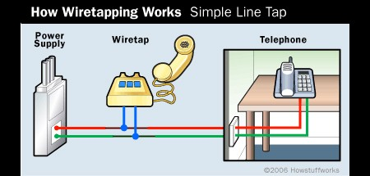
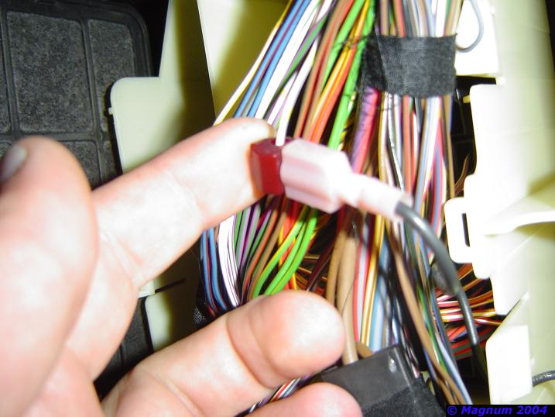
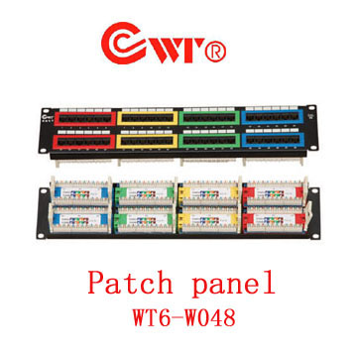
實體層
攻擊方式
搭接線路(網路與電話)進行訊號竊聽
私接線路變成隱匿通道(非控管中的線路)
防護建議
機房、機櫃、線路室及管道間進行存取控管
採用不同顏色區隔不同網段(安全區域)
定期的線路盤查
Notes:
實體層
攻擊方式
攻擊者在接線盤或管道間中，私自在原有線路上搭接線路(網路與電話)進行訊號竊聽。
或者原本不存在的線路被私自多接線路，變成一條非控管下的的線路(隱匿通道)。例如：將內部網路的線路私下接到外部網路，跳過防火牆的存取控制。
防護建議
對於線路經過的位置與區域，例如：機房、機櫃、線路室及管道間進行存取控管，不將重要的線路或網段暴露在未控管的區域。
在不同安全區域之間採用不同顏色區隔不同網段，也可以在機房的接線架上使用不同顏色區別。
組織也可以安排定期的線路盤查，以發現不符安全要求的狀況。

Slide 6
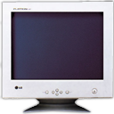

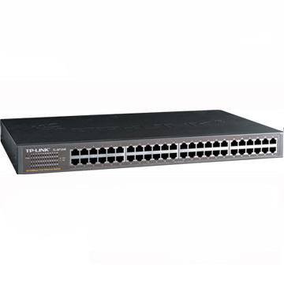
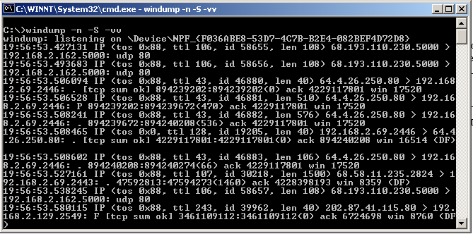
資料連結層 – 封包監聽(1/2)
透過工具或軟體被動蒐集Collision Domain中的網路封包
Collision Domain
Broadcast Domain
HUB
Bridge/Switch
HUB
Collision Domain
Notes:
資料連結層 – 封包監聽(1/2)
透過工具或軟體被動蒐集Collision Domain中的網路封包：
乙太網路協定CSMA/CD本來的設計就是使用多重存取與碰撞偵測的基頻通訊技術，因此任何一台機器所送出來的乙太網路封包在同一個乙太網路區域內，所有的機器都可收到封包的內容，這個乙太網路區域即稱為Collision Domain。更簡單的說法，只要機器是串接在同一個集線器(Hub)上時，就是屬於同一個Collision Domain，彼此可以收到其他機器所送出的封包。因此，如果攻擊者在一個Collision Domain中刻意收錄所有收到的封包內容，就很容易取得其他設備在網路上傳送的內容。
但如果乙太網路被橋接器(Bridge)或交換器(Switch)切割，那麼每一個Collision Domain就會縮小，採用封包監聽的攻擊方式可蒐集到的資料就愈少，不同Collision Domain間只有廣播封包可以直接跨過橋接器(Bridge)或交換器(Switch)的區隔，所以將廣播封包可以直接到達的區域範圍稱為Broadcast Domain。

Slide 7
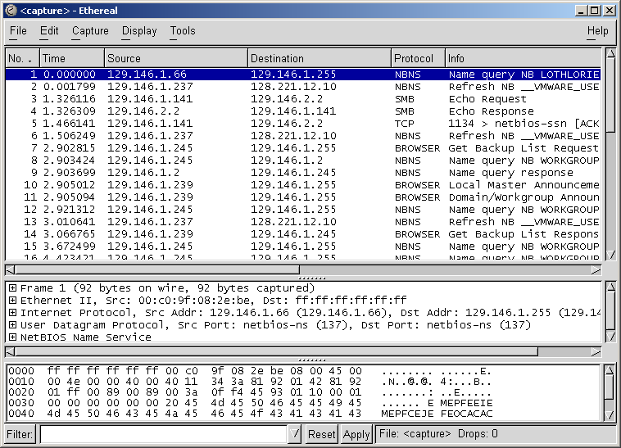
資料連結層 – 封包監聽(2/2)
監聽工具
Sniffer, MailSnarf
URLSnarf, WebSpy
Tcpdump ,Windump
Wireshark(Ethereal)
Ettercap
NetIntercept
防護建議
採用加密連線(最佳方法)
改用Switch
網路線路的實體存取控制，避免搭接或私接問題
Notes:
資料連結層 – 封包監聽(2/2)
在網際網路上隨手可得下列乙太網路的監聽工具：
Sniffer, MailSnarf。
URLSnarf, WebSpy。
Tcpdump ,Windump。
Wireshark(Ethereal)。
Ettercap。
NetIntercept。
防護建議
採用加密連線(最佳方法)：將重要的通訊進行End to End 的加密連線是防止監聽的最好方法。
改用Switch：可縮小Collision Domain的影響範圍，但無法防範ARP Spoofing的攻擊。
網路線路的實體存取控制，避免搭接或私接問題，也能防止受到封包監聽的攻擊。

Slide 8

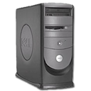
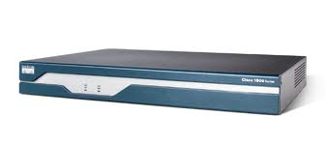
資料連結層 – ARP Spoofing(1/2)
又稱為ARP flooding、ARP poisoning或ARP Poison Routing
在Broadcast Domain下無法被動監聽其他電腦間連線封包
ARP Spoofing攻擊強迫偽冒其他IP，讓攻擊者有機會監測到其他電腦間的通訊
ARP(Address Resolution Protocol)用來對應MAC與IP位址的協定
192.168.1.99
Fake 192.168.1.1
Switch
Broadcast Domain
192.168.1.254
Router
Server
Server
192.168.1.1
Notes:
資料連結層 – ARP Spoofing(1/2)
又稱為ARP flooding、ARP poisoning或ARP Poison Routing，這個攻擊手法會出現是因為大部份的乙太網路設備都從集線器(Hub)升級成交換器(Switch)，電腦設備都直接接到Switch埠上，導致Collision Domain只剩一台電腦，監聽攻擊手法只能收到該電腦自已進出的封包，在Broadcast Domain下無法被動監聽其他電腦間連線封包。
ARP(Address Resolution Protocol)：是在乙太網路下用來對應MAC與IP位址的協定。
ARP Spoofing攻擊手法就是攻擊者控制下的電腦持續不斷強迫告知其他機器，其MAC位址對應的IP是他想要監聽之伺服器電腦的IP，讓其他電腦將原本要送給伺服器電腦之封包誤傳給攻擊者控制下的電腦，攻擊者收下封包後，再將原封包轉交給原伺服器電腦，讓伺服器的收送兩端未能察覺連線有問題。

Slide 9
資料連結層 – ARP Spoofing(2/2)
攻擊手法
攻擊者使用ARP Broadcast封包告訴其他電腦，192.168.1.1的MAC是Attacker的MAC
其他電腦要傳送給192.168.1.1的封包會被送到Attacker
Attacker將封包錄下後轉送到真正的192.168.1.1
防護建議
強制使用靜態ARP Table(小型網路)
採用VLAN縮小Broadcast Domain的範圍
啟用Switch中的Port、MAC及IP的對應控管
192.168.1.10
Attacker
1
2
Fake 192.168.1.1
3
Switch
Server
192.168.1.1
Notes:
資料連結層 – ARP Spoofing(2/2)
攻擊手法
攻擊者使用ARP Broadcast封包持續不斷告訴其他電腦，192.168.1.1(Server)的MAC是Attacker的MAC。
其他電腦要傳送給192.168.1.1的封包會被送到Attacker的機器上。
Attacker將封包錄下後再轉送到真正的192.168.1.1機器。
防護建議
在小範圍的網路中可採取強制使用靜態ARP Table，不接受ARP Broadcast即可避免，但此方法不適用在大型的網路中。
在大型網路中可採用VLAN縮小Broadcast Domain的範圍，也可以降低ARP Spoofing的攻擊範圍。
若網路設備支援Port Security功能，可將Switch中的Port、MAC及IP進行強制對應，也可以避免ARP Spoofing攻擊。

Slide 10

網路層 – Source Route
IP封包的路由通常是由Router所決定，啟用Source Route可以讓傳送者指定IP封包的傳送路徑
攻擊者運用Source Route的功能進行來源IP的偽冒(IP Spoofing)
讓偽冒來源IP的封包可照指定路徑送到目的伺服器
FW信任偽冒的來源IP未加以阻擋
防護建議
在防火牆或路由器上阻擋採用Source Route的封包
211.34.32.0
192.168.1.1
192.168.1.0
FW
Router
211.34.32.1
Fake 192.168.1.100
163.12.1.0
Notes:
網路層 – Source Route
IP封包的路由通常是由Router所決定，但IP協定中可以選擇啟用Source Route讓傳送者指定IP封包的傳送路徑。
攻擊者運用Source Route的功能進行來源IP的偽冒(IP Spoofing)，讓偽冒來源IP的封包可照指定路徑送到目的伺服器，也可以順利將封包傳回攻擊者的電腦，再加上防火牆的存取控管規則若信任偽冒的來源IP而未加以阻擋直接放行，就可以讓攻擊者在外部存取到防火牆內部的重要伺服器。
防護建議：只要在防火牆或路由器上直接丟棄Source Route功能被啟用的封包，即可達到很好的防護效果。

Slide 11
IP Spoofing與ARP Spoofing
IP Spoofing使用偽造的來源位址來傳送IP封包，可能會採用受信任來源的IP 位址來嘗試規避防火牆
ARP Spoofing是指攻擊者取得區域網路上的資料封包甚至篡改封包，可讓網路上特定電腦或所有電腦無法正常連線
Notes:
在民國97年3月初時國內曾發現有部分連到MSN網站的使用者會被轉址到被植入惡意程式的大陸網站，引發國內資安專家的熱烈討論。有一部分專家認為攻擊者是透過IP Spoofing手法達成的，也有一部分專家認為是ARP Spoofing所造成的，兩派看法在網路上引起相當多的激烈討論。故且不論到底哪一派講法是正確的，但可以確認的是這種網路底層的攻擊手法雖已不多見，但它們還是攻擊者可以運用的方法。

Slide 12
網路層 – Smurf Attack
藉由Ping封包塞爆受害者網路頻寬的阻斷服務攻擊
攻擊手法
攻擊者(Attacker)偽冒受害者IP(Victim)發送大量Echo Request給B網段的Broadcast IP位址(B.255或B.0)
B網段所有電腦收到Echo Request封包，都回覆Echo Reply封包給Victim
導致Victim端頻寬被大量的Echo Reply封包所占用
防護建議
在防火牆或路由器上阻擋Network/Broadcast IP的傳送
Attacker
1
2
Network B
Victim
Notes:
網路層 – Smurf Attack
是一種藉由Ping封包塞爆受害者網路頻寬的阻斷服務攻擊。
攻擊手法如下：
攻擊者(Attacker)偽冒受害者IP (Victim)發送大量Echo Request給B網段的Broadcast IP位址(B.255或B.0) 。
B網段所有電腦收到Echo Request封包，都回覆Echo Reply封包給Victim，導致Victim端頻寬被大量的Echo Reply封包所占用。
防護建議
在防火牆或路由器上阻擋Network/Broadcast IP的傳送，即可防範類似攻擊。

Slide 13
網路層 – Ping of Death
屬於一種阻斷服務攻擊，只要一個Ping封包就讓作業系統當機
攻擊手法
一般正常的Ping封包大小為56位元(含IP標頭為84位元)
攻擊者故意傳送一個大小超過65536位元的Ping封包給受害者(IP協定允許封包大於65536)
受害作業系統無法處理大於65536位元的Ping封包，導致系統當機或重新開機
攻擊者的來源IP經常是偽冒的IP位址
防護建議
修補作業系統弱點(目前大部份作業系統都已修補這個弱點)
Notes:
網路層 – Ping of Death
屬於一種阻斷服務攻擊，只要一個Ping封包就能讓作業系統當機。
攻擊手法
一般正常的Ping封包大小為56位元(含IP標頭為84位元)，攻擊者故意傳送一個大小超過65536位元的Ping封包給受害者(IP協定允許封包大於65536)，讓受害作業系統無法處理大於65536位元的Ping封包，導致系統當機或重新開機。
攻擊者的來源IP經常是偽冒的IP位址，因此也很難由防火牆封鎖來源IP。
防護建議
修補作業系統弱點(目前大部份作業系統都已修補這個弱點)。

Slide 14
連線層 – SYN Flood
攻擊手法
攻擊者傳送大量的TCP SYN請求封包到受害伺服器
受害伺服器為每一個連線請求分配系統記憶體資源，導致系統連線資源被耗用殆盡，正常的連線無法建立
大量惡意的TCP SYN封包，其來源IP通常也都是偽冒的，因此無法以封鎖來源IP阻擋攻擊
防護建議
防火牆限制同來源IP的連線數量
請求ISP協助
正常的TCP 3 向交握協定
SYN
SYN-ACK
ACK
Client
Server
SYN Flood攻擊
SYN
Attacker
SYN-ACK
Server
Notes:
連線層 – SYN Flood
屬於一種阻斷服務攻擊，攻擊者傳送大量假造來源IP的TCP SYN封包給受害伺服器，導致受害伺服器連線資源被耗盡，無法提供正常服務。
攻擊手法
攻擊者傳送大量偽冒來源IP的TCP SYN請求封包到受害伺服器。
受害伺服器為每一個TCP連線請求分配系統記憶體資源，導致系統連線資源被耗用殆盡，正常的連線無法建立。
大量惡意的TCP SYN封包，其來源IP通常也都是偽冒的，因此無法以封鎖來源IP阻擋攻擊。
防護建議
由於來源IP都是偽冒的，IP的數量很多，而且也大多屬於不同網段，因此從防火牆限制攻擊來源的IP並不是個好方法。
啟用防火牆限制同一來源IP的連線數量倒是比較可行的方法，這個防護方法能減低SYN Flood攻擊的損害，但如果偽冒的來源IP數量很多時，也許防火牆也無法負荷。
比較好的方法是請求ISP協助，將特定底層的大量資訊流直接封鎖，但此方法僅為暫時性處理手法，無法徹底防止SYN Flood的攻擊。

Slide 15


連線層 – 分散式阻斷服務攻擊(1/3)
分散式阻斷服務攻擊(Distributed Denial-of-Service，簡稱DDoS)
攻擊手法
攻擊者控制多部阻斷服務攻擊主機(DoS Agent)，對受害者發動大規模的阻斷服務攻擊
被攻擊的受害者為主要受害者，被控制的阻斷服務攻擊主機本身也是次要的受害者
其攻擊來源IP太多(數百至數千個)，通常很難透過防火牆封鎖來源IP
Attacker
DoS Agents
Victim
Notes:
連線層 – 分散式阻斷服務攻擊(1/3)
分散式阻斷服務攻擊(Distributed Denial-of-Service，簡稱DDoS) 。
攻擊手法
攻擊者控制多部阻斷服務攻擊主機(DoS Agent)，對受害者發動大規模的阻斷服務攻擊。
被攻擊的受害者為主要受害者，被控制的阻斷服務攻擊主機本身也是次要的受害者。
由於攻擊來源IP太多(數百至數千個)，通常很難透過防火牆封鎖來源IP。

Slide 16
連線層 – 分散式阻斷服務攻擊(2/3)
多層次的控制架構
Attacker
Handler
Handler
Handler
DoS Agents
DoS Agents
DoS Agents
Victim
Notes:
連線層 – 分散式阻斷服務攻擊(2/3)
多層次的控制架構：由攻擊者為最上層的攻擊者，其控制第二層的Handler，由第二層Handler再控制第三層的DoS Agent，最上層的攻擊者發動一個攻擊指令，可以同時驅動數百台甚至數千台的DoS Agent同時對受害者進行攻擊。

Slide 17
連線層 – 分散式阻斷服務攻擊(3/3)
防護建議
防火牆限制同一來源IP的連線數量
請求ISP協助
案例：巴哈姆特遭大陸駭客DDoS攻擊
Notes:
連線層 – 分散式阻斷服務攻擊(3/3)
防護建議：
由於來源IP都是偽冒的，而且IP的數量很多也大多屬於不同網段，因此從防火牆限制攻擊來源的IP並不是個好方法。
啟用防火牆限制同一來源IP的連線數量倒是比較可行的方法，這個防護方法能減低大範圍來源的DoS攻擊損害，但如果偽冒的來源IP數量很多時也許防火牆也無法負荷。
比較好的方法是請求ISP協助，將特定底層的大量資訊流直接封鎖，但此方法僅為暫時性處理手法，無法徹底防止大範圍來源的攻擊。
巴哈姆特遭大陸駭客DDoS攻擊：巴哈姆特網站是國內電腦遊戲玩家常去的論壇，在民國97年4月底遭受大陸駭客的DDoS攻擊，瞬間耗用掉網站與頻寬的資源，使得正常使用者無法存取。從巴哈姆特站長所公布的消息，大陸駭客發信要脅巴哈姆特必須接受他們的遊戲私服的廣告張貼在巴哈姆特的網站上，否則將持續攻擊。
更值得深思的是巴哈姆特站長在結論的這一段話：「我們沒有辦法防禦住這樣的攻擊，導致巴哈的首頁持續癱瘓。我們會繼續努力，但是目前束手無策。」，可見DDoS的攻擊對於服務提供者或ISP都是一個令人頭痛的問題。

Slide 18
連線層 – Session Hijacking
當合法使用者建立連線後，攻擊者從中攔截或取代該連線
可分為兩種類型
主動型：攻擊者取代已建立之有效的連線
被動型：攻擊者攔截連線後只監聽連線內容
攻擊的步驟
追蹤連線過程
連線去同步化
注入攻擊者的封包
防護建議
採用IPSec或SSL雙向 認證的加密連線
SYN Seq:3000
SYN-ACK Seq:3001, Ack:5000
ACK Seq:3002 Ack:5001
Client
Data Seq:3003, Ack:5002
Server
TCP RST
Data Seq:3004, Ack:5003
Attacker
當攻擊者可以預測到Client下一個封包的序號時，就可以偽冒Client的IP送出封包給Server，達到攔截連線的攻擊
Notes:
連線層 – Session Hijacking
當合法使用者建立連線後，攻擊者從中攔截或取代該連線的攻擊手法。
可分為兩種類型
主動型：攻擊者取代已建立之有效的連線。
被動型：攻擊者攔截連線後只監聽連線內容。
攻擊的步驟
追蹤連線過程：攻擊者必須能監聽到連線的封包內容，並可以預測到Client端下一個封包的序號。
連線去同步化：當攻擊者可以預測到Client端下一個封包的序號後，就可以偽冒Client IP發送一個假的封包給伺服器接手連線，並同時送一個TCP RST封包給原有Client去中斷連線。通常攻擊者在進行Session Hijacking時必須配合使用ARP Spoofing或IP Spoofing的攻擊手法讓截取到的連線可以正常運作。
注入攻擊者的封包：當截取到連線後即可讓攻擊者接管後續連線作業，進行身分偽冒的非授權連線。
防護建議
採用IPSec或SSL雙向認證的加密連線是最好的防護方式。

Slide 19


應用層 – DNS Poisoning
攻擊者藉由DNS伺服器的弱點，將錯誤的名稱解析植入DNS伺服器的快取區(Cache)中，導致DNS用戶端解析到錯誤的IP，使網路連線被導到惡意的伺服器
防護建議
修補已知的DNS伺服器弱點
區隔外部與內部DNS伺服器(不要forward到ISP的DNS)
DNS Query:
www.apple.com A
Cached
DNS Server
DNS Query:
www.apple.com A
118.214.253.15
118.214.253.15
118.214.253.15
Cache
Client
DNS Query:
www.apple.com A
apple.com
Authoritative
DNS Server
162.55.2.1
Cache Poisoning
www.apple.com = 162.55.2.1
162.55.2.1
Victim
Attacker
Notes:
應用層 – DNS Poisoning
攻擊手法：攻擊者藉由DNS伺服器的弱點，將錯誤的名稱解析植入DNS伺服器的快取區(Cache)中，導致DNS用戶端解析到錯誤的IP，使網路連線被導到惡意的伺服器。
例如：
Client端原本解析www.apple.com時，應取得118.214.253.15的正確IP。
攻擊者透過DNS伺服器的弱點，將DNS快取區中的www.apple.com 的解析IP改成162.55.2.1。
後續Client端解析www.apple.com時，取得了被惡意植入的IP位址162.55.2.1。
導致Client端連到偽冒的網站，進而被植入惡意程式或騙取帳號與通行碼。
防護建議
修補已知的DNS伺服器弱點，讓攻擊者無法植入惡意的位址。
區隔外部與內部DNS伺服器，而且內部DNS服務不要forward到ISP的DNS，以免ISP的DNS也遭受植入而間接取得被置換過的IP。

Slide 20
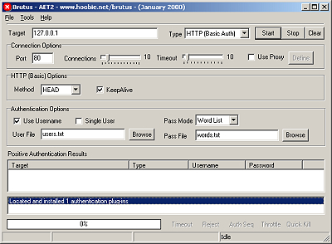
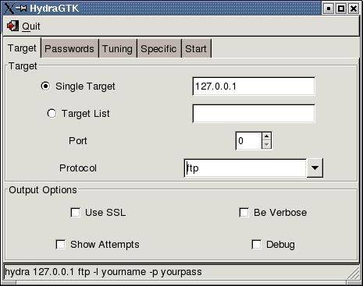
應用層 – Brute force Login(1/2)
攻擊者透過通行碼猜測入侵應用系統的狀況相當常見，例如
TELNET login
SSH login
FTP login
SMTP AUTH
POP3 login
網路上有相當多的工具可自動進行通行碼猜測攻擊
Brutus
THC-Hydra
Notes:
應用層 – Brute force Login(1/2)
攻擊者透過通行碼猜測入侵應用系統的狀況相當常見，例如：
TELNET login
SSH login
FTP login
SMTP AUTH
POP3 login
網路上有相當多的工具可自動進行通行碼猜測攻擊，例如：
Brutus
THC-Hydra

Slide 21
應用層 – Brute force Login(2/2)
建議防護
限制同一帳戶連續簽入失敗之次數，若超過次數則延遲簽入一段時間或關閉帳號，發出警告訊息
強制使用者通行碼長度與複雜度
定期更換通行碼
限制同一帳戶連續簽入失敗次數
強制使用者通行碼長度與複雜度
定期更換通行碼
Notes:
應用層 – Brute force Login(2/2)
建議防護
限制同一帳戶連續簽入失敗之次數，若超過次數則延遲簽入一段時間或關閉帳號，發出警告訊息。
強制使用者通行碼長度與複雜度。
定期更換通行碼。

Slide 22
應用層 – SQL Injection
簡介
攻擊者可以將惡意之SQL指令插入程式碼的SQL指令中
Blind SQL Injection：SQL指令注入後只回傳某些狀態，無法得知資料內容
SQL指令注入的弱點發生在Web應用程式中，但受到損害的卻是其後端的資料庫
可能的損壞
資料庫之資料外洩、資料庫內容被修改、執行資料庫管理、網站權限跳脫或植入後門程式
弱點原理
Web應用程式將「不可信任來源」的資訊直接組合成SQL指令後執行，就會產生SQL指令注入弱點
防護建議
網站應用程式源碼檢測與資料輸出至資料庫前過濾SQL指令使用之特殊符號(例如：單引號與分號等)或採參數化查詢語句
Notes:
應用層 – SQL Injection
簡介：攻擊者將惡意之SQL指令插入程式碼的SQL指令中一併被程式所執行，這種攻擊即為SQL Injection，有些SQL Injection可以直接將注入的結果顯示出來，但也有一些注入的結果無法直接顯示，只有回傳某些狀態，攻擊者透過狀態的回覆推論資料的內容，這種SQL Injection又稱為Blind SQL Injection。值得注意的是SQL指令注入的弱點發生在Web應用程式中，但受到損害的卻是其後端的資料庫。
可能的損壞：資料庫之資料外洩、資料庫內容被修改、執行資料庫管理、網站權限跳脫或植入後門程式。
弱點原理：Web應用程式將「不可信任來源」的資訊直接組合成SQL指令後執行，就會產生SQL指令注入弱點。
防護建議：運用網站應用程式源碼檢測檢查應用程式中的SQL Injection弱點，並在資料輸出至資料庫前過濾SQL指令使用之特殊符號(例如：單引號與分號等)或採參數化查詢語句。各種語言有其預設的過濾函數。

Slide 23
應用層 – Cross-Site Scripting
簡介
簡稱XSS
攻擊者可透過XSS弱點將惡意腳本(例如：JavaScript與VBScript)置入Web伺服器
當其他使用者瀏覽到被置入惡意腳本的網頁時，使其瀏覽器執行惡意腳本
可區分為儲存型(Stored XSS)與反應型(Reflected XSS)兩類
可能的損壞
機密資訊被竊取(例如：Cookie與Session ID等)
下載後門程式植入偽冒資訊
弱點原理
Web應用程式將「不可信任來源」的資訊直接輸出至網頁或其他輸出標的就會產生XSS弱點
防護建議
網站應用程式源碼檢測與資料輸出時做HTML特殊符號的過濾
Notes:
應用層 – Cross-Site Scripting
簡介：簡稱為XSS，攻擊者可透過XSS弱點將惡意腳本(例如：JavaScript與VBScript)置入Web伺服器，當其他使用者瀏覽到被置入惡意腳本的網頁時，使其瀏覽器執行惡意腳本。XSS的弱點可區分為儲存型(Stored XSS)與反應型(Reflected XSS)兩類。
可能的損壞：使用者端機密資訊被竊取(例如：Cookie與Session ID等)與下載後門程式植入偽冒資訊。
弱點原理：Web應用程式將「不可信任來源」的資訊直接輸出至網頁或其他輸出標的就會產生XSS弱點。
防護建議：採用網站應用程式源碼檢測發現應用程式中是否具有XSS弱點，並將所有輸出的資訊進行過濾HTML特殊符號(例如：大於或小於等符號)的動作後再輸出。

Slide 24
從SWIFT通訊系統來看網路安全
遠東銀行SWIFT遭駭事件是臺灣首例，創下臺灣銀行遭駭盜轉金額新紀錄
全球金融機構通用的SWIFT通訊系統是銀行間交易中交換結構化的電子訊息的平臺，處理支付和交易結算等商業流程
駭客利用SWIFT系統的漏洞，或網路進行攻擊，來取得SWIFT系統的操作權限，植入惡意程式，將該銀行的資金轉出
SWIFT要求會員銀行遵守多項強制控制措施，並自2018年起對會員銀行進行稽核
Notes:
攻擊銀行轉帳交易系統SWIFT的系統事件，最早出現在2013年，孟加拉的Sonali Bank遭到駭客攻擊，成功盜領該銀行25萬美元的資金，駭客透過網路在銀行內部電腦植入惡意程式keylogger，竊取相關的系統帳號和密碼，取得操作權限，並使用SWIFT系統傳送偽造的轉帳申請。
遠東銀行SWIFT遭駭事件就是一種網路的資安攻擊，發生的原因通常有多種，包括內賊、網路與系統的漏洞、運作的特定環節發生問題。防護的方法包括提高資安的警覺，迅速修補漏洞，遵循並強化被要求執行的安全控制措施，並且在事件發生時透過迅速通報與資安聯防降低損失。

Slide 25
網路安全防禦系統

Slide 26
防火牆系統(1/3)
主要用途
區隔不同安全等級網段(例如：外部網路、內部網路及DMZ)
偵測與阻擋網路層與連線層的攻擊
落實網路存取政策
防火牆類型
封包過濾型：只判別封包的IP與埠號，規則設定複雜(Linux IP tables與路由器內建的IP access list)
連線過濾型：連線層控管技術，會掌握TCP/UDP的連線狀態
應用代理型：可控管應用層協定，例如：FTP GET/PUT，確保連線協定正常使用
連線狀態檢查型：動態的封包過濾技術，並且掌握連線各層的狀態，可兼顧效能與安全性
Notes:
防火牆系統(1/3)
主要用途：用來區隔不同安全等級的網段(例如：外部網路、內部網路及DMZ)，一般防火牆還可以偵測與阻擋網路層與連線層的攻擊(例如：IP Spoofing、Ping of Death及Smurf等)，可用來協助組織落實網路存取政策。
防火牆類型，依其實作的技術可區分為下列四種：
封包過濾型(Packet Filter)：只判別封包的IP與埠號，規則設定複雜，目前像Linux IP tables與路由器內建的IP access list大都屬於這類型的設計。
連線過濾型(Circuit-Level Gateway)：連線層控管技術，會掌握TCP/UDP的連線狀態，對於沒有建立連線會談的封包可以自動過濾。
應用代理型(Application-Level Gateway)：可控管應用層協定，例如：FTP GET/PUT，確保連線協定正常使用。理論上來講是最安全的技術，但因其效能較差，因此在市場上較不普遍。
連線狀態檢查型(Stateful Inspection)：動態的封包過濾技術，並且掌握連線各層的狀態，可兼顧效能與安全。由於這種技術可兼顧效能與安全性，是目前大多數防火牆所採用的技術。

Slide 27
防火牆系統(2/3)
部署架構建議
公開服務伺服器應置於DMZ網段
其他重要伺服器置於內部網段
關閉Source Route、關閉外部回應Ping的功能、關閉外部對防火牆本身的Telnet、SSH、SNMP、HTTP及HTTPS等管理功能
啟用DoS防護(例如：Ping of Death、Teardrop、SYN Flood及IP Spoofing等功能)
內部對外部的連線應控管，不應全面開放(例如：HTTP與SMTP等)
INTERNET
DMZ網段
防火牆
內部網段
Notes:
防火牆系統(2/3)
部署架構建議
公開服務伺服器應置於DMZ網段，以避免開放外到內的連線。
其他重要伺服器置於內部網段。
關閉Source Route，避免IP偽冒的攻擊。
關閉外部回應Ping的功能，讓漫無目的的剌探者，無法確定IP是否存在。
關閉外部對防火牆本身的Telnet、SSH、SNMP、HTTP及HTTPS等管理功能，防火牆本身的管理介面應只開放給內部的管理者可以存取。
啟用DoS防護，例如：Ping of Death、Teardrop、SYN Flood及IP Spoofing等功能，若防火牆支援同一來源IP最大連線數的限制，建議要設定合適的水準。
內部對外部的連線應控管，不應全面開放(例如：HTTP與SMTP等) 。

Slide 28
補充:防火牆系統(3/3)
管理重點
防火牆存取規則的變更應建立管理程序(變更申請、核准及記錄)
防火牆存取紀錄應即時匯出存檔，並保留足夠的時間
定期產出異常存取統計分析報表，進行異常處理
防火牆存取控管規則應定期盤查(每年)
選購時重要規格
防火牆本身的安全性(可參考Common Criteria EAL認證) 、可區隔的網路區段數應符合組織需求(外、內及DMZ) 、可支援的傳輸頻寬大小符合組織需求
應可支援阻斷服務攻擊的偵測與防護
Notes:
防火牆系統(3/3)
管理重點
防火牆存取規則的變更應建立管理程序，例如：防火牆存取規則變更申請，所有防火牆的存取規則變更必須經授權主管核准，並留下變更紀錄。
防火牆存取紀錄應即時匯出存檔，並保留足夠長的時間，以供資安事件處理時的佐證資訊與稽查使用。
定期產出異常存取統計分析報表，進行異常處理，對於內部IP持續被防火牆阻擋的狀況應進行瞭解並處理。
防火牆存取控管規則應定期盤查(每年)，可發現過時沒有使用的規則或者設定上的錯誤。
選購時重要規格
防火牆本身的安全性(可參考Common Criteria EAL認證)。
可區隔的網路區段數應符合組織需求(外、內及DMZ)。
可支援的傳輸頻寬大小符合組織需求。
應可支援阻斷服務攻擊的偵測與防護。

Slide 29
入侵偵測與防禦系統(1/3)
主要用途
識別網路的異常行為與攻擊行為(注意：SSL加密連線的內容無法識別)
特定無誤判之攻擊行為可以立即阻擋
入侵偵測與防禦系統類型
特徵碼比對
比對攻擊特徵碼、判斷較精準
只能偵測已知攻擊
異常行為模式分析
統計分析
較易誤判
能偵測未知類型攻擊
Notes:
入侵偵測與防禦系統(1/3)
主要用途：用來識別網路的異常行為與攻擊行為(注意：SSL加密連線的內容無法識別)，若採用入侵防禦系統，針對特定無誤判之攻擊行為可以立即阻擋。
入侵偵測與防禦系統類型，依其使用的技術可區分為特徵碼比對與異常行為模式分析兩種類型，但由於這兩種技術各有優缺點，所以市面上知名的入侵偵測品牌，大都已同時支援這兩種技術。
特徵碼比對：類似病毒碼的運作原理，比對網路上的攻擊特徵碼，優點是判斷較精準，缺點是只能偵測已知攻擊。
異常行為模式分析：以統計分析方法判斷異常或攻擊行為，缺點是較易誤判，優點則是能偵測未知類型的攻擊。

Slide 30
入侵偵測與防禦系統(2/3)
入侵偵測的反應方式
被動方式：只將異常事件記錄下來，供日後稽核分析使用
主動方式：立即將攻擊事件或攻擊來源進行封鎖
入侵偵測的部署
監聽模式：不影響網路部署，但防禦效果較差
Bridge模式：防禦能力較強可以阻擋TCP/UDP類的攻擊
主要偵測DMZ與內部網段進出口
INTERNET
DMZ網段
防火牆
IDS/IPS
內部網段
Notes:
入侵偵測與防禦系統(2/3)
入侵偵測的反應方式，可分兩類
被動方式：只將異常事件記錄下來，供日後稽核分析使用。
主動方式：當發現攻擊事件時立即將攻擊事件或攻擊來源進行封鎖。
入侵偵測的部署
監聽模式：只從旁側錄網路封包到入侵偵測系統中來分析，不影響網路部署，但立即性的防禦效果較差，只能中斷TCP的連線，有很多種攻擊是第一個封包就會出問題的。
Bridge模式：直接串接在進出的線路上，立即防禦能力較強，可以阻擋TCP/UDP類的攻擊。
部署位置建議第一優先為DMZ區，第二優先是內部網段進出口，有些外部網路層或連線層的攻擊，防火牆已能偵測或處理，不太需要在外部網路部署。

Slide 31
補充:入侵偵測與防禦系統(3/3)
管理重點
入侵行為特徵碼應隨時更新
入侵偵測之異常事件應定期分析(每週)，或委由資安監控中心隨時監控
入侵偵測存取紀錄應即時匯出存檔，並保留足夠的時間
選購時重要規格
可偵測的網路區段數應符合組織需求(內與DMZ)
可支援的頻寬大小符合組織現有網路狀況
Notes:
入侵偵測與防禦系統(3/3)
管理重點
入侵行為特徵碼應隨時更新，以確保可以偵測到最新的攻擊行為。
入侵偵測之異常事件應定期分析(每週)，或委由資安監控中心隨時監控，若要發揮入侵偵測系統的效益，定期或即時的事件分析與反應處理是管理的關鍵重點。
入侵偵測存取紀錄應即時匯出存檔，並保留足夠的時間，以利資安事件處理時的佐證，並提供稽核時的參考。
選購時重要規格
可偵測的網路區段數應符合組織需求(內與DMZ)。
可支援的頻寬大小符合組織現有網路狀況。

Slide 32
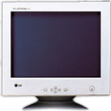


虛擬私有網路系統(1/4)
虛擬私有網路(Virtual Private Network，簡稱VPN)主要用途
在公開的網路上建立私有的安全通道
包含身分鑑別與加密以保護通訊資料的完整性與機密性
VPN的類型
遠端使用者存取VPN：外勤人員透過網際網路與內部網路建立的安全通道
Remote
User
Site
VPN
INTERNET
Notes:
虛擬私有網路系統(1/4)
虛擬私有網路(Virtual Private Network，簡稱VPN)的主要用途，是在公開的網路上建立私有的安全通道，建立VPN時必須先進行連線兩端的身分鑑別，之後則以加密方式傳送資料，可以保護通訊資料的完整性與機密性。
建立VPN通道可區分為三種類型：
遠端使用者存取VPN：適用於外勤人員透過網際網路與內部網路建立的安全通道。若使用IPSec VPN時，通常必須在外勤人員的電腦上安裝或設定VPN用戶端軟體，目前也有運用瀏覽器並藉由SSL協定建立VPN的應用，一般稱為SSL VPN，可不需額外安裝特別的VPN 用戶端軟體。
Site-to-Site VPN：總部與分點之內部網路透過網際網路建立安全通道。為VPN設備間建立的VPN通道，目前一般的防火牆大都已內建IPSec VPN之功能，兩端VPN設備內部的使用者完全不用額外安裝軟體或更改設定，即可透通存取兩端網路資源。
Extranet VPN：與合作伙伴間透過網際網路建立安全通道。也是VPN設備間建立的VPN通道，在設定這類VPN時應將VPN連線的目的網段限制在特定的 Extranet 區域，只可以允許存取特定服務。

Slide 33
虛擬私有網路系統(2/4)
Site-to-Site VPN：總部與分點之內部網路透過網際網路建立安全通道
Extranet VPN：與合作伙伴間透過網際網路建立安全通道(注意存取權限的控管)
Site
Site
INTERNET
VPN
Partner
Site
VPN
INTERNET
VPN
VPN
Partner
Extranet
Notes:
虛擬私有網路系統(2/4)
建立VPN通道可區分為三種類型：
遠端使用者存取VPN：適用於外勤人員透過網際網路與內部網路建立的安全通道。若使用IPSec VPN時，通常必須在外勤人員的電腦上安裝或設定VPN用戶端軟體，目前也有運用瀏覽器並藉由SSL協定建立VPN的應用，一般稱為SSL VPN，可不需額外安裝特別的VPN 用戶端軟體。
Site-to-Site VPN：總部與分點之內部網路透過網際網路建立安全通道。為VPN設備間建立的VPN通道，目前一般的防火牆大都已內建IPSec VPN之功能，兩端VPN設備內部的使用者完全不用額外安裝軟體或更改設定，即可透通存取兩端網路資源。
Extranet VPN：與合作伙伴間透過網際網路建立安全通道。也是VPN設備間建立的VPN通道，在設定這類VPN時應將VPN連線的目的網段限制在特定的 Extranet 區域，只可以允許存取特定服務。

Slide 34
虛擬私有網路系統(3/4)
使用VPN的好處(與實體私有網路比較)
部署較彈性
可擴充性較高
線路成本較低
VPN協定
PPTP：適用於遠端使用者存取的VPN
L2TP：適用於遠端使用者存取的VPN
SSL：適用於遠端使用者存取的VPN(好處是不必裝任何用戶端軟體，只要有瀏覽器即可)
IPSec：適用於遠端使用者存取VPN、Site-to-Site VPN及Extranet VPN
目前大部份防火牆產品已內建VPN功能
Notes:
虛擬私有網路系統(3/4)
使用VPN的好處：在與實體私有網路比較時，VPN具備部署彈性較佳、可擴充性較高及線路成本較低等優點。
目前常見的VPN協定，包含如下：
PPTP：適用於遠端使用者存取的VPN。
L2TP：適用於遠端使用者存取的VPN。
SSL：適用於遠端使用者存取的VPN(好處是不必裝任何用戶端軟體，只要有瀏覽器即可)。
IPSec：適用於遠端使用者存取VPN、Site-to-Site VPN及Extranet VPN。
目前大部份防火牆產品已內建VPN功能，若沒有因設備效能的問題時，可多加運用其VPN的安全通訊機制。

Slide 35
補充:虛擬私有網路系統(4/4)
管理重點
虛擬私有網路的建立與使用者帳號的申請，應建立管理程序(變更申請、核准及記錄)
定期分析異常事件，例如：VPN使用者簽入失敗
VPN存取紀錄應即時匯出存檔，並保留足夠的時間
選購時重要規格
可支援的VPN數量或使用者連線數量應滿足組織需求
本身應具備防火牆功能，以控管VPN連線的存取
與其他不同廠牌產品建立VPN連線的相容性
Notes:
虛擬私有網路系統(4/4)
管理重點如下：
虛擬私有網路的建立與使用者帳號的申請，應建立管理程序，例如：VPN帳號與連線的申請與變更，且應經過授權主管的核准，並留下相關異動的記錄。
定期分析異常事件，例如：VPN使用者簽入失敗，尤其是採用帳號與通行碼認證的遠端使用者存取VPN。
VPN存取紀錄應即時匯出存檔，並保留足夠的時間。
選購時重要規格
可支援的VPN數量或使用者連線數量應滿足組織需求。
本身應具備防火牆功能，以控管VPN連線的存取。
與其他不同廠牌產品建立VPN連線的相容性。

Slide 36



防毒系統(1/2)
主要用途
防止病毒、蠕蟲、間諜、後門及木馬等惡意程式入侵電腦系統
惡意程式的來源
電子郵件
USB硬碟
網站瀏覽
即時通訊
檔案傳輸/分享
全面防毒的部署
個人電腦與伺服器防毒
電子郵件防毒匣道
上網防毒匣道
INTERNET
SMTP AntiVirus
DMZ網段
防火牆
HTTP/FTP/POP3
AntiVirus
內部網段
Notes:
防毒系統(1/2)
主要用途：防止病毒、蠕蟲、間諜、後門及木馬等惡意程式入侵內部網路與電腦系統。
惡意程式的來源：目前電腦病毒入侵感染的來源有：
電子郵件：可透過電子郵件伺服器防毒或個人端電腦防毒系統防禦，但注意組織如開放內部人員可以下載外部個人電子郵件信箱時，有可能電子郵件防毒機制無法控管，只能依賴個人端電腦防毒。
USB硬碟：是近年來發展最快速的病毒傳染管道，藉由USB硬碟上的autorun.inf設定啟動病毒傳染的動作，甚至藉由安全移除的功能將病毒寫入USB硬碟。目前只能透過個人端電腦防毒系統來防禦。
網站瀏覽：網站被植入惡意JavaScript，讓使用者瀏覽器自動下載惡意程式碼。可透過上網防毒匣道設備與個人端電腦防毒系統防禦。
即時通訊：透過即時通訊，例如：MSN與Yahoo Message等傳檔功能交互感染，或者偽冒朋友名義傳送惡意的連線網址，一旦點選後則會下載惡意程式。目前只能透過個人端電腦防毒系統防禦。
檔案傳輸/分享：透過網路芳鄰與FPT連線進行病毒感染，可透過上網防毒匣道設備與個人端電腦防毒系統防禦。
全面防毒的部署：防毒系統的部署就像撒網捕魚一樣，如果沒有全面的防堵，一旦出現防禦的漏洞就容易讓病毒與惡意程式滲入，下列為建議採用的防毒機制。
個人電腦與伺服器防毒：是防毒的最後一道防線，但也是最容易出現漏洞的地方，使用者可能移除防毒軟體或者太久沒有更新病毒碼。
電子郵件防毒匣道：可安裝在電子郵件伺服器上，也可以是獨立的匣道設備。
上網防毒匣道：至少應支援SMTP、POP、HTTP、HTTPS及FTP等協定的線上掃毒。

Slide 37
防毒系統(2/2)
管理重點
應定期自動更新病毒碼
病毒感染的事件與趨勢應定期分析
避免未安裝防毒軟體的電腦上線(配合NAC設備)
防火牆控管未經防毒匣道過濾的連線行為
「個人電腦與伺服器防毒系統」與「防毒匣道系統」可採用不同廠牌
選購時之重要規格
病毒偵測的精準度、對電腦效能的影響
是否提供中央控管機制
可支援的網路連線偵測能力(電子郵件與即時通訊)
Notes:
防毒系統(2/2)
管理重點
應定期自動更新病毒碼，以目前病毒的成長趨勢來看，建議最少一天更新一次。
病毒感染的事件與趨勢應定期分析，透過病毒中控台，定期統計組織所有病毒的消長，以掌握整體防毒的控管。
避免未安裝防毒軟體的電腦上線(配合NAC設備)，個人端防毒的漏洞首在個人電腦端，使用者可能未安裝、未定期更新病毒碼或未定期全面完整掃毒。組織若要強制落實個人電腦端病毒的控管，可考慮採用NAC (Network Access Control)設備，只要個人電腦未依防毒政策規定執行，NAC設備會將該電腦封鎖在特定網段，無法存取網路資源。
防火牆控管未經防毒匣道過濾的連線行為，在匣道防毒的控管中需要配合防火牆的設定，例如：只允許信件由郵件防毒匣道進出，任何其他郵件不得有其他管道可以進出。
「個人電腦與伺服器防毒系統」與「防毒匣道系統」可採用不同廠牌，不同廠牌的防毒軟體可交互使用，增加病毒碼的涵蓋率。
選購時之重要規格
病毒偵測的精準度。
對電腦效能的影響。
是否提供中央控管機制。
可支援的網路連線偵測能力(電子郵件與即時通訊)。

Slide 38
垃圾郵件過濾系統(1/3)
主要用途
過濾垃圾與廣告郵件
避免電子郵件社交工程攻擊
提升人員電子郵件使用安全
垃圾郵件的判斷技術
連線模式(RBL、DNS反查、SPF及DomainKey等)
關鍵字比對(中文字，包含附件)
內容過濾條件
外部資料庫比對(DCC、Razor、Pyzor)
貝氏演算法(自動學習機制)
圖片辨識技術
Notes:
垃圾郵件過濾系統(1/3)
主要用途：過濾垃圾與廣告郵件，以避免電子郵件社交工程攻擊，提升人員電子郵件使用安全。
垃圾郵件的各種判斷技術：
連線模式：在電子郵件傳送的網路協定中決定是否要過濾的技術，可透過垃圾信件寄件人黑名單(Realtime Blacklist)、比對來源IP之DNS反查名稱、傳送政策框架(Sender Policy Framework)及DomainKey等。
關鍵字比對：藉由信件本文與附件中出現的字眼判斷是否為垃圾信件的技術，通常會配合積分方式或組合方式來評斷，例如：「週年慶」配上「折扣」或「限量」等字眼時就可判定為廣告信件。選用關鍵字比對功能時應注意是必須要能支援「中文」或「多國語系」較佳，且建議包含「附件的內容」都應進行內容的判別。
內容過濾條件：運用自行定義的某些過濾條件判斷是否為垃圾郵件的技術，例如：當相同主旨的信件超出20封的條件滿足時，便認定是垃圾郵件。
外部資料庫比對：外部資料庫是由第三方蒐集整理垃圾信件指紋特徵，並分享更新給垃圾信件防護機制使用，以阻擋垃圾信件的傳播，常見的包含DCC、Razor及Pyzor等。
貝氏演算法(自動學習機制)：貝氏定理是結合「事前機率與條件機率」，導出「事後機率」的過程，投入垃圾郵件與非垃圾郵件，分別交予貝氏過濾之演算法進行訓練，產生適當的機率規則自動分辨出垃圾郵件與正常郵件，投入分析的郵件樣本量越大且越接近現況，此演算法的準確度就越高，但必須定期以新樣本進行訓練才能維持。
圖片辨識技術：許多廣告信件寄件者為規避垃圾郵件防護以文字判斷為主的技術，因此改寄圖形內容的廣告信件，讓垃圾郵件過濾的防護失效，因此可透過圖片辨識技術，進行色情圖片辨識與圖片字元辨識，但必須注意的是大量的圖片將使辨識速度產生瓶頸。

Slide 39

垃圾郵件過濾系統(2/3)
部署方式
匣道模式(Mail Relay)
不影響其他網路流量
設備故障時信件無法進出
安全性高(Fail Close)
Bridge模式(目前較少見)
會影響其他網路流量
設備故障時會自動Bypass流量
安全性較低(Fail Open)
AntiSpam
Gateway
Mail Server
INTERNET
Mail Server
AntiSpam
Gateway
INTERNET
Notes:
垃圾郵件過濾系統(2/3)
部署方式
匣道模式(Mail Relay)：透過SMTP Route的功能，將信件先轉送到垃圾郵件過濾設備，不會影響其他網路流量，但如果設備故障信件則無法進出，安全性較高(Fail Close)。
Bridge模式：直接將線路跨接在垃圾郵件過濾設備上，其他非SMTP的流量也會經過，所以會影響其他網路流量的效能，但如果設備故障會自動Bypass流量，其安全性較低(Fail Open)。

Slide 40
補充:垃圾郵件過濾系統(3/3)
管理重點
應定期自動更新垃圾郵件辨識特徵碼
電子郵件過濾規則的變更應建立管理程序(變更申請、核准及記錄)
選購時之重要規格
垃圾郵件判斷的精準度
處理效能可符合組織需求
對於中文信件或多國語言的支援能力
全文檢索支援中文的能力與郵件附件的檢索能力
圖片廣告信件的支援能力
Notes:
垃圾郵件過濾系統(3/3)
管理重點
應定期自動更新垃圾郵件辨識特徵碼。
電子郵件過濾規則的變更應建立管理程序，例如： 電子郵件過濾規則變更申請，應經過授權主管的核准，並保留相關異動紀錄。
選購時之重要規格
垃圾郵件判斷的精準度。
處理效能可符合組織需求。
對於中文信件或多國語言的支援能力。
全文檢索支援中文的能力與郵件附件的檢索能力。
圖片廣告信件的支援能力。

Slide 41
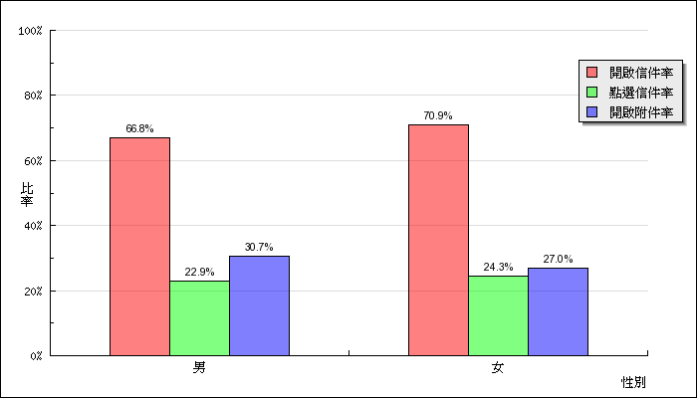
電子郵件社交工程攻擊與防護
技術面防護
建置垃圾郵件過濾系統(預估可過濾90%的垃圾信件)
用戶端郵件收發軟體(例如：Outlook)的安全設定
以文字模式閱讀信件
關閉自動下載外部元件
關閉「收件匣」預覽視窗
管理面防護
訂定使用者電子郵件使用 規範
定期實施電子郵件安全宣 導課程
定期實施電子郵件社交工程演練，並針對未符合使用規範的人員進行宣導或訓練
Notes:
電子郵件社交工程攻擊與防護
可區分為技術面防護與管理面防護：
技術面防護
建置垃圾郵件過濾系統(預估可過濾90%的垃圾郵件)，垃圾郵件過濾系統雖然不能100%的過濾社交工程郵件，但可將風險相當程度的降低。
強制用戶端郵件收發軟體(例如：Outlook)的安全設定。
以文字模式閱讀信件。
關閉自動下載外部元件，最少要能做到這個設定。
關閉「收件匣」預覽視窗。
管理面防護
訂定使用者電子郵件使用規範。
定期實施電子郵件安全宣導課程。
定期實施電子郵件社交工程演練，並針對未符合使用規範的人員進行宣導或訓練。

Slide 42
網站應用程式防火牆(1/3)
主要用途
偵測與防禦針對網站應用程式之攻擊行為
例如：SQL Injection 與 Cross-Site Scripting等
偵測與過濾技術
白名單(自動學習)，只有列在白名單的網頁與參數才能通過，其他一律拒絕。理論上最安全且可防範未知攻擊，但實務上無法學習到100%的白名單，且白名單隨網站程式的修改一直改變，自動學習期間也可能學到惡意行為
攻擊特徵判斷是目前較常用的作法，但會有誤判與漏判的問題(但比IDS/IPS還要準確)
Notes:
網站應用程式防火牆(1/3)
主要用途：用來偵測與防禦針對網站應用程式之攻擊行為，例如：SQL Injection與Cross-Site Scripting等。
偵測與過濾技術，包含下列：
白名單：屬於一種自動學習網站應用程式的存取行為，並將學習到的存取加入白名單規則中，只有列在白名單的網頁與參數才能通過網站應用程式防火牆，其他則一律拒絕。理論上最安全且可防範未知的攻擊，但實務上無法學習到100%的白名單，且白名單隨網站程式的修改一直在改變，自動學習期間也可能學到惡意行為。
攻擊特徵判斷：是目前較常用的作法，不過還是會有誤判與漏判的問題，但比IDS/IPS還要準確。
網站應用程式防火牆原文名稱為「Web Application Firewall」，可參考OWASP的說明 http://www.owasp.org/index.php/Web_Application_Firewall。

Slide 43
網站應用程式防火牆(2/3)
類型與部署方式
硬體式
軟體式
Web AP
Firewall
Web Server1
INTERNET
Web Server2
Web Server3
Web Server
Web
APFW
INTERNET
Web
Srv
Notes:
網站應用程式防火牆(2/3)
類型與部署方式
硬體式：為一獨立的硬體設備，在效能許可的情況下通常可以同時保護多個後端的網站應用系統，防火牆先將所有網站的流量導到網站應用程式防火牆，經過判斷與過濾後將正常的流量轉到後端的實際網站。若為HTTPS的連線時，只要將憑證與私密金鑰安裝在網站應用程式防火牆上，就可以先行將加密的連線解密再進行判斷，這是一般IDS/IPS無法處理的，但要注意的是效能的問題。
軟體式：直接安裝在與網站伺服器同一部機器上，用網站應用程式防火牆先代替原網站的連線，經判斷與過濾後將正常的流量轉到原來的實際網站。同樣也可以處理HTTPS的解密動作。

Slide 44
補充:網站應用程式防火牆(3/3)
管理重點
存取規則的變更應建立管理程序(變更申請、核准及記錄)
異常的網站應用程式攻擊事件應立即匯出，並保留足夠的時間
異常的網站應用程式攻擊事件應定期分析，並進行異常的處理
選購時之重要規格
處理效能應符合組織網站流量需求
中文URL及傳輸內容的判斷能力
HTTPS的加密連線可先在網站應用程式防火牆解密過濾後，再轉到後端真正的網站(IDS/IPS無法判斷HTTPS連線)
Notes:
網站應用程式防火牆(3/3)
管理重點
存取規則的變更應建立管理程序，例如：網站應用程式防火牆存取規則申請與變更，需經授權主管核准，並留下變更紀錄。
異常的網站應用程式攻擊事件應立即匯出，並保留足夠長的時間，以利資安事件處理時之佐證。
異常的網站應用程式攻擊事件應定期分析，並進行異常的處理，與入侵偵測系統一樣，其攻擊事件應定期分析以發現潛在的問題。
選購時之重要規格
處理效能應符合組織網站流量需求。
中文URL與傳輸內容的判斷能力。
HTTPS的加密連線可先在網站應用程式防火牆解密過濾後，再轉到後端真正的網站(IDS/IPS無法判斷HTTPS連線)。

Slide 45
重要字辭與定義
DDoS
OSI 模型
法規: (例)個資法，跨國傳輸
加密傳輸
Private IP
SFTP vs. FTP
社交工程
SQL Injection
DMZ

Slide 46
重要字辭與定義
Well-known ports (0-1024)
Service ports
Cookies
中間人攻擊
APT
釣魚
SPOF
FW/ Proxy/ WAF
… 各種網路攻擊手法特性 (Protocol)
Notes:
WannaCry. (利用 Windows 的 SMB)
Radius 用 upd 1812 1813
Fraggle 用udp
封包標頭的 protocol number 1 (ICMP)
DNS TCP 53 LDAP :UDP 123

Slide 47
範例考題

Slide 48
使用帳號及密碼進行身分認證，是時下網路上最常用的方法，破解密碼就可以有效攻擊身分認證，下列何項不是針對破解密碼的攻擊？
(A) 窮舉攻擊（Brute-Force Attack）
(B) 字典攻擊（Dictionary Attack）
(C) 跨網站指令碼攻擊（Cross-Site Scripting）
(D) 網路釣魚網站（Phishing）
Notes:
C

Slide 49
下列何者非社交工程攻擊方式？
(A) 利用電子郵件誘騙使用者登入偽裝之網站以騙取帳號及通行碼
(B) 利用程式設計缺陷，向程式寫入錯誤的內容
(C) 利用即時通訊軟體如LINE，偽裝親友來訊，誘騙點選來訊中之連
結後中毒
(D) 利用電話佯裝資訊人員，騙取帳號及通行碼
Notes:
B

Slide 50
下列哪個協定較為安全？
(A) HTTP
(B) FTP
(C) SSL
(D) TELNET
Notes:
C

Slide 51
短時間內傳送大量的封包給另一部電腦的攻擊方式，稱之為？
(A)木馬程式或殭屍病毒
(B)釣魚郵件攻擊
(C)阻斷服務攻擊
(D)中間人攻擊
Notes:
C

Slide 52
請問SSH常見的服務Port為？
(A) 22
(B) 23
(C) 24
(D) 25
Notes:
A

Slide 53
公司管理員打算利用IPSec來確保封包內容傳輸的私密性（Confidentiality），請問管理員需要使用IPsec的哪項協定以達成目的？
(A) AH
(B) ESP
(C) IKE
(D) ISAKMP
Notes:
B

Slide 54
在未經授權的情況下取得網路傳輸資料，或者針對傳輸網路進行流量分析，請問上述行為屬於下列何者常見的網路威脅？
(A) 截斷（Interruption）
(B) 竊取（Interception）
(C) 偽造（Fabrication）
(D) 篡改（Modification）
Notes:
B

Slide 55
網際網路中主要的通訊協定模式有兩種OSI 7層及TCP/IP協定組，請問在這兩個通訊協定模式中，負責傳輸封包（Packet）及選擇路徑（Routing），是那一層的工作？
(A) 實體層（Physical Layer）
(B) 資料鏈結層（Data-Link Layer）
(C) 網路層（Network Layer）
(D) 應用層（Application Layer）
Notes:
C

Slide 56
下列何者不是應用在「虛擬私有網路」（VPN）上的通訊協定？
(A) TFTP
(B) PPTP
(C) IPSEC
(D) SSL
Notes:
A

Slide 57
請問TCP/IP通訊協定中，負責提供分段排序、錯誤控制、流量控制等工作是哪一層之任務？
(A) 應用層
(B) 會議層
(C) 傳輸層
(D) 網路層
Notes:
C

Slide 58
下列何者屬於 (較能)防止XSS（Cross-Site Scripting, XSS）攻擊最有效率 (之一)？
(A) 過濾雙引號之符號
(B) 使用URL Encode
(C) 使用正規表達式
(D) 使用HTML Encode
Notes:
D

Slide 59
請問下列何者非SYN SCAN的優點？
(A) 快速及可靠
(B) 雜訊少
(C) 所有平台（不管TCP堆疊實作）皆準確
(D) 不會被偵測
Notes:
D

Slide 60
公司的資安人員想要安全性的監控網路上所有的交換器和路由器的狀態，請問他需要在每個設備上設定哪個協定？
(A) STP
(B) VLAN
(C) MPLS
(D) SNMPv3
Notes:
D

Slide 61
評鑑主題七 作業系統與應用程式安全
1. 作業系統安全
2. 作業系統與應用程式 (含資料庫與網頁) 攻擊手法
3. 程式與開發安全

Slide 62
作業系統安全

Slide 63
應用程式安全問題的基本觀念
軟體安全工程(software security engineering)探討軟體安全問題的解決方法
應用安全屬於軟體工程的問題，由設計來解決
架構安全屬於系統管理問題，由設定來解決
安全要求高的軟體，需要特別訂定安全性規格(safety specification)
從實際應用的角度來評估風險
依實際的需求來設計軟體系統降低風險與損害
Notes:
在資安的領域探討軟體應用的安全，可以先從軟體安全工程(software security engineering)的學理上建立基本的觀念，開發軟體應用時可透過考量安全的設計來避免軟體系統本身留下了可被利用的漏洞或是弱點。
一旦軟體開發完成，使用的時候必須在一個作業系統或是承載平台的環境中，此時軟體應用運作形成的架構有可能因為特殊的設定(非軟體本身)造成可被利用的漏洞或是弱點，必須靠安全的設定來解決。
安全要求高的軟體，需要特別訂定安全性規格(safety specification)。舉例來說，胰島素的注射系統可以透過軟體以及感測器來控制，假如軟體無法處理意外的狀況，有可能對病人造成健康的風險。

Slide 64
應用程式的威脅
緩衝區溢位(Buffer overflow)
惡意程式碼(Malware)
輸入攻擊
後門程式
邏輯炸彈
行動應用(app)的攻擊
社交軟體的攻擊
Notes:
對於應用程式的威脅，可以從幾個不同角度來思考，一種是前面提到的軟體應用本身或是設定的問題，另外一種是專門寫來利用漏洞或是弱點的軟體程式(常稱為惡意程式)。

Slide 65
緩衝區溢位(Buffer overflow)
緩衝區是程式執行期間在記憶體中用來存放資料的空間
當應用程式處理資料時未檢查輸入資料的長度，就有可能讓太長的資料覆蓋到其他記憶體區段，導致惡意程式碼被植入且被執行
Memory
Memory
正常輸入資料
程式碼
輸入惡意資料
程式碼
AAAA
緩衝區
緩衝區
XXXX
Data 3
Shellcode
Data 2
Shellcode
Data 1
NULL
RET AAAA
RET XXXX
Notes:
緩衝區溢位
緩衝區是程式執行期間在記憶體中用來存放資料的空間，當應用程式處理資料時未檢查輸入資料的長度，就有可能讓太長的資料覆蓋到其他記憶體區段，導致惡意程式碼被植入且被執行。
正常輸入資料時
程式碼將使用者資料置入緩衝區Data3的位址。
而在緩衝區的RET AAAA中的值，剛好是主程式中用來當作程式執行位址的值。
輸入惡意資料時
程式碼將使用者惡意輸入的資料置入緩衝區Data3的位址，但由於未檢查輸入資料的長度導致惡意的輸入將緩衝區Data3,2,1與RET AAAA的空間都填入惡意程式碼，並將原RET AAAA的位址值改為RET XXXXX，當程式參考RET XXXXX的值執行程式時，就會執行到被惡意植入的Shellcode。

Slide 66
惡意程式碼(1/2)
惡意程式碼可分為病毒、蠕蟲、後門、木馬及間諜程式
這些惡意程式碼可能會附著在應用程式中，也可能獨立存在，導致程式執行效能變差與資料被竊
病毒
需被動依賴寄宿的應用程式重製自已或感染其他程式
蠕蟲
自己有能力主動進行傳染散播的惡意程式
後門
留在系統內不需經一般安全控管程序，就可以被植入者遙控的惡意程式
木馬
是一個陷阱程式，等待使用者踩到陷阱程式後，運用使用者權限執行不當的指令
Notes:
惡意程式碼(1/2)
惡意程式碼可分為病毒、蠕蟲、後門、木馬及間諜程式，這些惡意程式碼可能會附著在應用程式中，也可能獨立存在，導致程式執行效能變差與資料被竊，其惡意程式碼的分類如下：
病毒：需被動依賴寄宿的應用程式重製自已或感染其他程式。
蠕蟲：自己有能力主動進行傳染散播的惡意程式。
後門：留在系統內不需經一般安全控管程序，就可以被植入者遙控的惡意程式。
木馬：是一個陷阱程式，等待使用者踩到陷阱程式後，運用使用者權限執行不當的指令。

Slide 67
補充:惡意程式碼(2/2)
間諜程式
主要以竊取系統的機密資料為主的程式、例如：上網行為與鍵盤側錄等
現今的惡意程式不見得只單純扮演一種角色，可結合各種不同的手法與行為感染與散播
例如：USB病毒在USB硬碟時，運用病毒被動感染的方式感染電腦主機，一旦感染電腦主機後可能變成主動感染其他系統的蠕蟲
Notes:
惡意程式碼(2/2)
間諜程式：主要以竊取系統機密資料為主的程式、例如：上網行為與鍵盤側錄等。
現今的惡意程式不見得只單純扮演一種角色，可結合各種不同的手法與行為感染與散播，例如：USB病毒在USB硬碟時，運用病毒被動感染的方式感染電腦主機，一旦感染電腦主機後可能變成主動感染其他系統的蠕蟲。

Slide 68
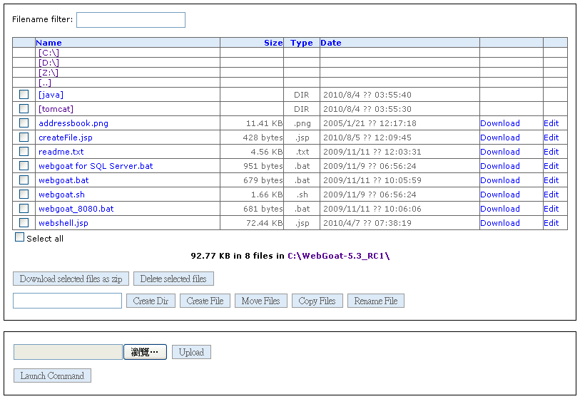
後門程式
留在系統內不需經一般安全控管程序，就可以被植入者遙控的惡意程式
維護用後門程式
開發人員私下留存在應 用程式內，以方便日後
進行維護的程式
應用程式於整合測試階 段，應檢查應用程式中 是否含有後門程式
被惡意植入的後門程式
由於應用程式其他的弱點(如：Command Injection)，導致惡意後門程式被植入應用系統中
應用程式清單應被妥善維護，以區別非授權程式，也可以善用檔案的完整性檢查工具
Webshell
Notes:
後門程式
攻擊者留在應用系統中，不需經一般安全控管程序就可以被植入者遙控的惡意程式，後門程式可分為兩類：
維護用後門程式：是開發人員私下留存在應用程式內，以方便日後進行維護的程式。應用程式於整合測試階段，應檢查應用程式中是否含有此類的後門程式。
被惡意植入的後門程式：由於應用程式其他的弱點(例如：Command Injection)，導致惡意後門程式被植入應用系統。應用程式清單應被妥善維護，以區別非授權程式，也可善用檔案的完整性檢查工具，確保與核對應用程式沒有被非授權竄改。
在Web應用程式中常見的後門程式為Webshell，這種後門程式一旦被植入Web系統中，便可讓攻擊者直接在瀏覽器上操作Web伺服器上的作業系統指令、瀏覽目錄、開啟檔案、修改檔案或刪除檔案等。

Slide 69
邏輯炸彈
邏輯炸彈是一段被故意插入應用程式的程式片段，在正常情況下並不會被執行。只有當特定條件符合時才會被啟動
例如：程式設計師隱藏了一段刪除薪資資料庫的程式碼，只有當他被解僱的條件符合時才會被執行
有些病毒與蠕蟲也會具有邏輯炸彈的程式碼
例如：當4月1日愚人節時將硬碟刪除
應用程式於整合測試階段，應檢查應用程式中是否含有邏輯炸彈
Notes:
邏輯炸彈
邏輯炸彈是一段被故意插入應用程式的程式片段，在正常情況下並不會被執行，只有當特定條件符合時才會被啟動，例如：程式設計師隱藏了一段刪除薪資資料庫的程式碼，只有當他被解僱的條件符合時才會被執行。
有些病毒與蠕蟲也會具有邏輯炸彈的程式碼，例如：當4月1日愚人節時將硬碟刪除。
應用程式於整合測試階段，應檢查應用程式源碼中是否含有邏輯炸彈。

Slide 70
駭客手法演變
Web 1.0 (1990 至 2000)
駭客為了知名度
網頁置換
Pre-Web 2.0 (2000 至 2004)
駭客為了控制網頁伺服器
用戶資料庫、信用卡號碼及交易紀錄
對個人電腦沒興趣
Web 2.0 (2004 至 2009)
人人是高度網路化的世界公民，從電腦可找出生活足跡
駭客對於個人電腦更有興趣
擴展到行動載具與社交軟體的攻擊
Notes:
駭客手法演變
在Web 1.0時期(約為1990 至 2000年)，針對網站的攻擊行為大都為網頁置換，駭客的意圖只是為了提高知名度或者彰顯某些政治與宗教的意圖，受駭的網站通常只有形象上的損害。
在Pre-Web 2.0時期(約為2000 至 2004年)，駭客主要目的為控制網頁伺服器並取得實質的利益，主要入侵標的是網站後端資料庫的相關資料，例如：用戶資料、信用卡號碼及交易紀錄等，但基本上對存取該網站的用戶並沒興趣。受駭的單位通常不知道網站已被入侵，直到外洩的資料被運用並產生實質傷害後，才驚覺網站被入侵。
在Web 2.0時期(約為2004 至 現今)，人人是高度網路化的世界公民，從電腦中可找出生活足跡，例如：部落格與社交網站等，駭客有興趣攻擊的方向轉向存取網站使用者的個人電腦，例如：Cross-Site Scrpting等攻擊行為，駭客運用的弱點是在網站伺服器上，但真正的受害者卻是存取網站的使用者。

Slide 71
OWASP Top 10 2007與2010
OWASP Top 10 – 2007 (Previous) | OWASP Top 10 – 2010 (New)
A2 – Injection Flaws | A1 – Injection
A1 – Cross Site Scripting (XSS) | A2 – Cross Site Scripting (XSS)
A7 – Broken Authentication and Session Management | A3 – Broken Authentication and Session Management
A4 – Insecure Direct Object Reference | A4 – Insecure Direct Object References
A5 – Cross Site Request Forgery (CSRF) | A5 – Cross Site Request Forgery (CSRF)
<was T10 2004 A10 – Insecure Configuration Management> | A6 – Security Misconfiguration (NEW)
A10 – Failure to Restrict URL Access | A7 – Failure to Restrict URL Access
<not in T10 2007> | A8 – Unvalidated Redirects and Forwards (NEW)
A8 – Insecure Cryptographic Storage | A9 – Insecure Cryptographic Storage
A9 – Insecure Communications | A10 – Insufficient Transport Layer Protection
A3 – Malicious File Execution | <dropped from T10 2010>
A6 – Information Leakage and Improper Error Handling | <dropped from T10 2010>
=
=
+
+
-
-
資料來源: OWASP
Notes:
目前OWASP最新公告的前10大網站應用程式安全問題(可看成是年度十大風險的列表)如下：
1.Injection(注入攻擊)：例如SQL Injection、Command Injection及Resource Injection等安全問題，排名第1名。
2.Cross Site Scripting(跨站腳本)：將惡意腳本置入Web伺服器上，導致其他使用者瀏覽到被置入惡意腳本的網頁時，其瀏覽器將執行惡意腳本。
3.Broken Authentication and Session Management (身分認證與連線管理缺陷)：身分認證與連線管理包含使用者身分認證機制與使用中連線會談管理的所有層面，也可能因為錯誤的通行碼管理而導致身分認證機制出現破綻。
4.Insecure Direct Object References(不安全的直接物件參考)：應用程式在產生網頁內容時經常使用真實名稱或特定關鍵索引當作存取物件資料的連結，導致攻擊者可自行更改物件資料連結的真實名稱或索引而可非授權地存取到物件的內容。
5.Cross Site Request Forgery (跨站請求偽造)：藉由社交工程攻擊手法，讓合法的使用者執行到攻擊者所指示的網站應用程式指令或動作。
6.Security Misconfiguration (不當的安全組態設定)：Web應用程式的運作包含有作業系統、網站伺服器、資料庫、防火牆及負載平衡等。這些複雜的運作環境若沒有正確設定安全組態，可能讓網站應用服務被入侵，或者讓入侵後的損害更為嚴重。
7.Failure to Restrict URL Access (網址存取控制失當)：在Web應用系統中經常看到，程式開發人員誤以為只要不將URL的連結呈現給非授權使用者，就可保護那些網頁應用程式的安全。
8.Unvalidated Redirects and Forwards(未驗證轉址)：轉址功能讓Web應用程式可以要求使用者轉到同一個應用程式中的其他程式或者轉到外部網站，可能導致其他使用者被導向惡意或釣魚網站。
9.Insecure Cryptographic Storage(不安全的加密儲存方式)：採用加密方式保護機敏資料在大部份的Web應用系統的實作中已經變成是重要的防護工作，然而太簡化或無效的機敏資料加密問題卻非常廣泛。
10.Insufficient Transport Layer Protection(不足的通訊層保護)：Web應用程式在網路上傳送機敏資料時經常沒有加密，所有包含身分認證資訊的連線應該都要進行加密連線(通常使用SSL)，特別是開放網際網路存取的身分認證連線，以及後端其他系統的連線也是一樣。

Slide 72
OWASP Top 10 2017
A1 Injection
A2 Broken Authentication and Session Management
A3 Sensitive Data Exposure
A4 XML External Entities (XXE) (NEW)
A5 Broken Access Control
A6 Security Misconfiguration
A7 Cross-Site Scripting (XSS)
A8 Insecure Deserialization (New)
A9 Using Components with Known Vulnerabilities
A10 Insufficient Logging & Monitoring (New)
資料來源: OWASP Top 10 2017 (December)

Slide 73
使用SSL就可以確保網站安全?
經常聽到對於 SSL 的錯誤解讀
網站使用 SSL加密，不怕資料外洩
我們的 SSL 用了 強固式加密，所以很安全
事實上，使用SSL並不等於作好網站應用程式安全
SSL 僅限傳輸過程的私密性保護，並不代表資料儲存時的私密保護
網站應用程式安全與資料傳輸的安全，為不同領域的問題
資料加密的連線內容，防火牆/IDS/IPS是看不懂的！
無法避免當駭客偽裝成使用者時在SSL連線中進行攻擊
Notes:
使用SSL就可以確保網站安全?
經常聽到對於 SSL 的錯誤解讀
網站使用 SSL加密，不怕資料外洩。
我們的 SSL 用了 強固式加密，所以很安全。
事實上，使用SSL並不等於作好網站應用程式安全
SSL 僅限傳輸過程的私密性保護，並不代表資料儲存時的私密保護。
網站應用程式安全與資料傳輸的安全，為不同領域的問題。
資料加密的連線內容，防火牆/IDS/IPS是看不懂的！
當駭客偽裝成使用者時，無法避免其在SSL連線中進行攻擊。

Slide 74
已上線網站應用程式安全的防護
定期針對作業系統、網站伺服器及資料庫伺服器執行弱點掃描與修補
定期執行網站應用程式弱點掃描
黑箱檢測工具(模擬SQL Injection、XSS等攻擊)
白箱檢測工具(靜態分析應用程式原始碼)
滲透測試(權限跳脫與邏輯錯誤)
有能力修改程式
修補已發現的應用程式弱點
無能力修改程式
建置Web應用程式防火牆進行弱點防禦
新開發的應用程式請參考「安全軟體開發生命週期(SSDLC)」
Notes:
已上線網站應用程式安全的防護
如果網站應用程式在開發、測試與上線前未執行安全檢測，建議組織應定期針對作業系統、網站伺服器及資料庫伺服器執行弱點掃描與修補，對於網站應用程式應定期執行網站應用程式弱點掃描，下列為可以進行網站應用程式安全檢測的方式：
黑箱檢測工具(模擬SQL Injection與XSS等攻擊)。
白箱檢測工具(靜態分析應用程式原始碼)。
滲透測試(權限跳脫與邏輯錯誤)。
當安全檢測工具找到任何應用程式弱點時，應進行弱點的修補或防禦。
有能力修改程式，應從修補已發現的應用程式弱點，採用安全的撰寫語法。
無能力修改程式，建議建置Web應用程式防火牆進行弱點防禦。
至於新開發的應用程式請參考「安全軟體開發生命週期(SSDLC)」的方法。

Slide 75
補充:Web應用程式安全檢測方法
檢測方式 | 黑箱檢測法 |  | 白箱檢測法
 | 人工滲透測試 | AP弱點掃描工具 | 人工源碼檢測 | 自動源碼檢測
弱點定位精準 | 普 | 差 | 佳 | 優
檢測詳細程度 | 差 | 普 | 佳 | 優
執行時錯誤 | 優 | 佳 | 差 | 差
邏輯性錯誤 | 佳 | 普 | 差 | 差
存取控管機制 | 佳 | 普 | 差 | 差
檢測時效 | 差 | 佳 | 差 | 優
程式開發人員修補溝通 | 普 | 差 | 佳 | 優
誤判情形 | 優 | 普 | 佳 | 普
綜合評比 | 佳 | 普 | 普 | 優
4:優 3:佳 2:普 1:差
建議：預算充足可同時採用「自動源碼檢測」與「人工滲透測試」，若預算有限則優先採用「自動源碼檢測」
Notes:
目前Web應用程式安全檢測方法比較
目前網站應用程式安全檢測方法區分為黑箱測試法與白箱測試法兩類：
黑箱測試法：在測試者不知道應用程式撰寫內容的情況下，於應用程式執行的過程中測試是否有相關安全問題，又可區分為「人工滲透測試」與「AP弱點掃描工具」。
優點：可以檢測執行時才會出現的錯誤、權限跳脫及邏輯性的錯誤。
缺點：無法清出定位弱點所在的程式碼、檢測速度及完整性都不夠。
白箱測試法：測試者直接檢查應用程式的源碼，由程式內部發現安全問題，又可區分為「人工源碼檢測」與「自動源碼檢測」。
優點：檢測完整性與精準度較高。
缺點：無法檢測執行時的錯誤。
由比較表的各項比較項目來看，建議若組織預算充足，可同時採用「自動源碼檢測」與「人工滲透測試」，若預算有限則優先採用「自動源碼檢測」。

Slide 76
應用程式安全控制

Slide 77
變更控制(1/2)
原因
應用程式上線後因需求的變更、新功能要求及發現新瑕疵等因素，需要變更應用系統程式或組態
目的
為維持變更後的安全狀態仍可符合安全政策要求
方法
組織應實作應用程式變更控制流程
必須確保變更是獲得授權、經過測試且被記錄下來的
Notes:
變更控制(1/2)
原因：應用程式上線後因需求的變更、新功能要求及發現新瑕疵等因素，需要變更應用系統程式或組態。
目的：為維持變更後的安全狀態仍可符合安全政策要求。
方法：組織應實作應用程式變更控制流程，應用程式變更控制流程中必須確保變更是獲得授權、經過測試且被記錄下來的。

Slide 78
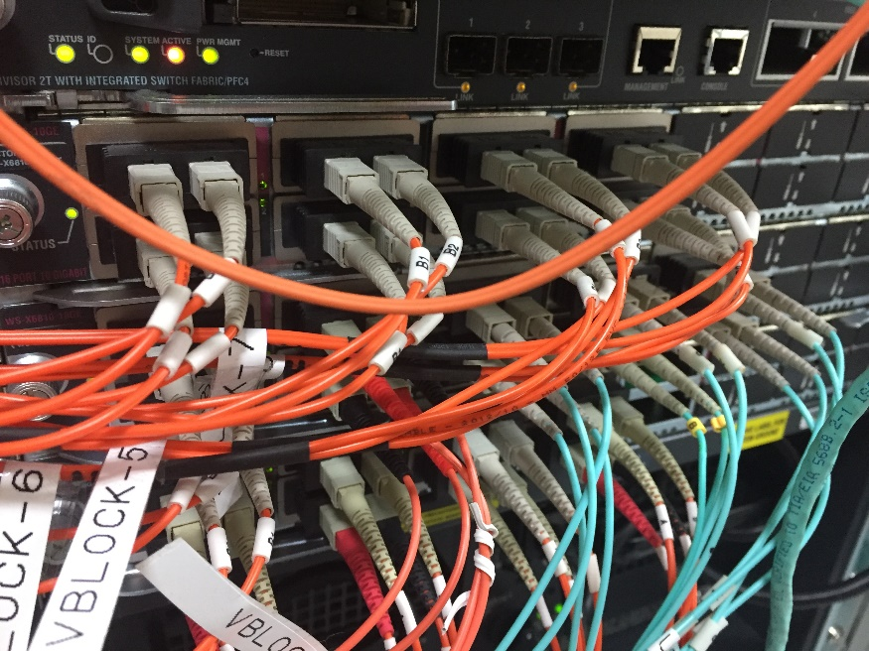
變更控制(2/2)
變更控制流程必要的步驟
填寫變更需求申請
分析變更需求
發展實作策略、方法或步驟
計算變更所需成本
評估變更與安全的關聯性
記錄變更請求
提交變更申請進行核准
進行應用程式變更的開發工作
記錄變更開發的產出(新增或刪除功能)
將變更的程式碼與變更申請連結(程式碼中的註解)
將變更後的程式碼交付測試與品質認可
變更程式碼版本(上線)
向管理階層報告變更結果
Notes:
變更控制(2/2)
變更控制流程必要的步驟：
填寫變更需求申請。
分析變更需求。
發展實作策略、方法或步驟。
計算變更所需成本。
評估變更與安全的關聯性。
記錄變更請求。
提交變更申請進行核准。
進行應用程式變更的開發工作。
記錄變更開發的產出(新增或刪除功能)。
將變更的程式碼與變更申請連結(程式碼中的註解)。
將變更後的程式碼交付測試與品質認可。
變更程式碼版本(上線)。
向管理階層報告變更結果。

Slide 79
職責區隔
作業人員不應有權限存取線上的程式碼或程式物件
程式設計人員不應存取線上運作中的軟體
品管部門應測試程式碼品質，且與開發部門採用不同的測試方法
一旦軟體被開發測試完成應被保存在程式庫中
線上運作的軟體應由程式庫中發行，不應直接由程式設計人員或測試人員進行更新
Notes:
職責區隔
作業人員不應有權限存取線上的程式碼或程式物件。
程式設計人員不應存取線上運作中的軟體。
品管部門應測試程式碼品質，且與開發部門採用不同的測試方法。
一旦軟體被開發測試完成應被保存在程式庫中。
線上運作的軟體應由程式庫中發行，不應直接由程式設計人員或測試人員進行更新。

Slide 80
程式庫維護
應用程式應集中存放在程式庫中，並進行存取控管
程式庫進行版本控制，並保留所有版本程式碼
主版本：1.0
次版本：1.1
緊急修正版本：1.0.1
開發部門凍結版本後應簽入(Check In)到程式庫，也應由程式庫中簽出(Check Out)取得最新版本進行修改
測試部門應由程式庫中簽出(Check Out)取得最新版本進行測試
上線人員應由程式庫中發行(Release)最新版本應用程式至線上系統
Notes:
程式庫維護
應用程式應集中存放在程式庫中，並進行存取控管。
程式庫進行版本控制，並保留所有版本程式碼，應用程式版本的區分。
主版本：1.0
次版本：1.1
緊急修正版本：1.0.1
開發部門凍結版本後應簽入(Check In)到程式庫，也應由程式庫中簽出(Check Out)取得最新版本進行修改。
測試部門應由程式庫中簽出(Check Out)取得最新版本進行測試。
上線人員應由程式庫中發行(Release)最新版本應用程式至線上系統。

Slide 81
應用程式的品質與安全檢測
任何應用程式都有可能有瑕疵或是弱點
安全程式開發(secure programming)是直接嘗試消除程式瑕疵
安全檢測則是嘗試在有瑕疵的程式存在的情況下保護系統資源不受危害
使用者、程式設計者與系統管理員對於程式安全的認知是不同的
技術上可依病毒的特性對程式進行檢測
通常需要工具的輔助
Notes:
針對應用層的防護，有多種方法可以採用：
入侵防禦系統(IPS, Intrusion Prevention System)：具備部份防禦功能的。
源碼檢測(Static Code Analysis)：使用自動化的源碼檢測工具找出有問題的程式碼。
網頁應用程式防火牆(WAF, Web Application Firewall)：針對HTTP協定進行深層檢查的。
滲透測試(PT, Penetration Test)：模擬攻擊者行為找出網站漏洞。
網站VA(Web Vulnerability Assessment)：使用掃描工具檢測弱點。

Slide 82
補充:行動應用(app)的安全問題
行動應用(app)也是應用程式的一類
駭客可以循傳統的技術進行病毒的感染
駭客也可以運用反向工程的技術來變造原來的程式，將變造以後的app送上程式商店引誘使用者下載
行動應用(app)的資安問題持續攀升
開發行動應用(app)時需注意採用的套件的安全
app開發時，索取過多行動裝置上的敏感資訊，例如：通訊錄、行事曆、座標位置、郵件、簡訊內容等，易侵犯隱私
Notes:
各位可參考「 103年資安服務暨專案管理辦公室 組織行動化安全防護規劃報告 (V1.0) 」第61~62頁的內容。
組織在開發行動應用程式時，應該根據需求，審慎選擇行動應用程式的開發方式。行動應用程式的開發過程，會衍生二大安全議題：
行動應用程式碼的安全性議題 :因撰寫方式的錯誤，使用Apps存有安全弱點，導致系統遭入侵，此部分議題可參考OWASP Mobile TOP 10或「行動裝置資安防護參考指引」，解決方法建議遵守安全系統發展生命週期(SecSDLC)進行開發，藉助第三方或是自動化檢測進行白箱、黑箱靜態與動態之檢測。
隱私侵犯的議題 :因程式開發時，索取過多行動裝置上的敏感資訊，例如：通訊錄、行事曆、座標位置、郵件、簡訊內容等，建議遵守Privacy by Design之原則，將隱私保護之概念，融入於應用程式的設計之中。
在app安全威脅的案例方面：
OWASP Mobile每年都會列出10大風險弱點。
銀行app的帳號與密碼外洩。
app使用的檔案被其他的app存取。
韓國農協銀行網路銀行app受到Android Master Key漏洞攻擊，造成個資外洩。

Slide 83
程式與開發安全

Slide 84
安全軟體開發生命週期簡介(1/3)
安全的軟體開發生命週期(Secure Software Development Life Cycle, SSDLC)意指發展一套安全的軟體之順序，主要可分為：
需求分析
(Requirements)
風險評估
資安要求
架構設計
(Design)
威脅模型
資安架構
程式實作
(Implementation)
安全源碼撰寫
測試與驗收
(Testing)
品質確保
系統驗收
部署、運作與維護
(Maintenance)
教育訓練
修補與更版
即時監控
Notes:
安全軟體開發生命週期簡介(1/3)
安全的軟體開發生命週期 (Secure Software Development Life Cycle, SSDLC)指發展一套安全的軟體之順序，主要可分為：
需求分析：進行風險分析與確認應用程式的安全需求。
架構設計：依安全需求設計威脅模型與資安架構。
程式實作：依據威脅模型與資安架構設計程式，程式設計師應隨時注意正確安全的程式撰寫習慣。
測試與驗收：依據安全需求擬訂安全測試計畫，並依安全測試計畫進行測試與修正。
部署、運作及維護：應用程式上線後應持續進行教育訓練，確保程式變更後也能維持安全，並即時監控應用程式的攻擊行為。

Slide 85
安全軟體開發生命週期簡介(2/3)
需求分析 (Requirements)
著重資安需求定義，以符合使用者需求與法規遵循為目的
架構設計 (Design)
根據需求分析結果，進行包含系統任務的目標、功能關聯、邊界範圍及各階層使用者的角色等內外部使用的規劃與搭配適當的資安架構
程式實作 (Implementation)
落實既有之規劃，將使用者介面、功能運作及安全性等完整的實現
Notes:
安全軟體開發生命週期簡介(2/3)
需求分析 (Requirements)：著重資安需求定義，以符合使用者需求與法規遵循為目的。
架構設計 (Design)：根據需求分析結果，進行包含系統任務目標、功能關聯、邊界範圍及各階層使用者的角色等內外部使用的規劃與搭配適當的資安架構。
程式實作 (Implementation)：落實既有之規劃，將使用者介面、功能運作及安全性等完整的實現。

Slide 86
安全軟體開發生命週期簡介(3/3)
測試與驗收 (Testing)
進行運作模擬，檢驗該系統的完成度，確保各項功能與安全性皆可符合既定的需求
部署與維運 (Maintenance)
進行軟體之部署，安排教育訓練
落實軟體之穩定運作，應定期修補漏洞(Patch)、按步升級更新版本(Upgrade)及即時監控(Monitor)
Notes:
安全軟體開發生命週期簡介(3/3)
測試與驗收 (Testing)：進行運作模擬，檢驗該系統的完成度，確保各項功能與安全性皆可符合既定的需求。
部署與維運 (Maintenance)：進行軟體之部署、安排教育訓練、落實軟體之穩定運作，應定期修補漏洞(Patch)、按步升級更新版本(Upgrade)及即時監控(Monitor)。

Slide 87
委外作業資安要求

Slide 88
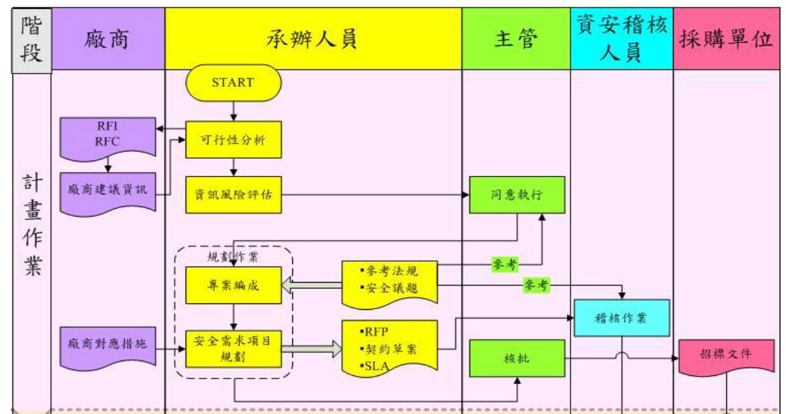
計畫作業階段(1/2)
主要工作為「確認委外資安需求」
資料來源：「 104年國家資通安全防護整合服務計畫組織資訊作業委外安全參考指引修訂 (V4.1) 」第3.1節，圖4，第35頁
Notes:
計畫作業階段(1/2)
主要工作為「確認委外資安需求」。計畫作業的流程可區分為三個主要步驟：
委外可行性分析：組織應篩選適合委託辦理之業務項目並進行成本效益分析，以決定是否適合進行委外作業。
資訊風險評估：用以深入瞭解委外服務面臨的資安風險。
規劃作業包含：
專案編成(蒐集內部資安需求) 。
廠商提出對應措施方案(RFI或RFC蒐集外部資安需求) 。
安全需求項目規劃。
徵求建議書文件(清楚描述資安需求與廠商之資安責任)。
委外契約書(相關法定資安責任必須由廠商共同承擔)。
服務水準協定(明訂可量測之服務水準)。
組織採購資訊安全考量(不友善國家之資金、服務及產品)。

Slide 89
計畫作業階段(2/2)
委外可行性分析
篩選適合委託辦理之業務項目
進行成本效益分析
資訊風險評估
深入瞭解委外服務面臨的資安風險
規劃作業
專案編成(蒐集內部資安需求)
廠商提出對應措施方案(RFI或RFC蒐集外部資安需求)
安全需求項目規劃
徵求建議書文件(清楚描述資安需求與廠商之資安責任)
委外契約書(相關法定資安責任必須由廠商共同承擔)
服務水準協定(明訂可量測之服務水準)
組織採購資訊安全考量(不友善國家之資金、服務及產品)
Notes:
計畫作業階段(2/2)
組織於辦理委外資訊作業時，契約文件為要求廠商專案執行履約管理階段之依據，撰擬合宜與否為專案資訊安全執行成效之核心，故規劃時應注意置重點於徵求建議書文件(Request For Proposal, RFP)、委外契約書及服務水準協定(Service Level Agreement, SLA)，宜謹慎訂定相關規範要求或要求投標廠商於投標建議書中提出相對應作法。相關執行要求重點如下：
適當限制規劃、諮詢、稽核及驗證業者不得參加後續專案之承包。
所製作之「徵求建議書文件」規格對於資安相關要求事項與專案預算規模之搭配適當性。
適切訂定承商評選之資安相關要求事項。
設計與鑑別資安相關措施評選方法與程序、評選委員代表性及對評選委員人選之保密措施。
明示承商必須遵守個資法之要求，以及相關義務與責任。
承商資金來源與委外工作地區(點)是否需要限制。
承商參與專案的人員中，必須擁有一定之資安專業證照數目，或公司已通過ISMS認證。
廠商建議之資訊安全防護計畫與措施 。
訂定驗證項目，以鑑定資安服務水準。
建立委外廠商駐點人員管理計畫。
建立委外服務驗收或稽核服務之管理程序。
提供委外人員服務異動時，承商應訂定積極處置作為。例如：承商參與本專案人員安全管理與教育訓練之具體作法，以及人員安全查核(含僱用前、僱用中、結束僱用或改變職務)。
任何新應用程式與系統的開發。例如：本專案相關之電腦系統安全管理上之具體作法(含電腦病毒、惡意軟體及可攜性程式之防範；軟體複製的控制；資料與軟體交換之安全管理)。

Slide 90
招標階段
除依循組織採購法所規範之項目外，應著重於下列各項因素：
評選委員學經歷
著作要求
相關領域實務經驗
利益迴避限制條件
評選委員學經歷
著作要求
相關領域實務經驗
利益迴避限制條件
應安排部份具備資安專長之評選委員
Notes:
招標階段
除依循組織採購法所規範之項目外，應著重於下列各項因素：
評選委員學經歷。
著作要求。
相關領域實務經驗。
利益迴避限制條件。
應安排部份具備資安專長之評選委員。

Slide 91
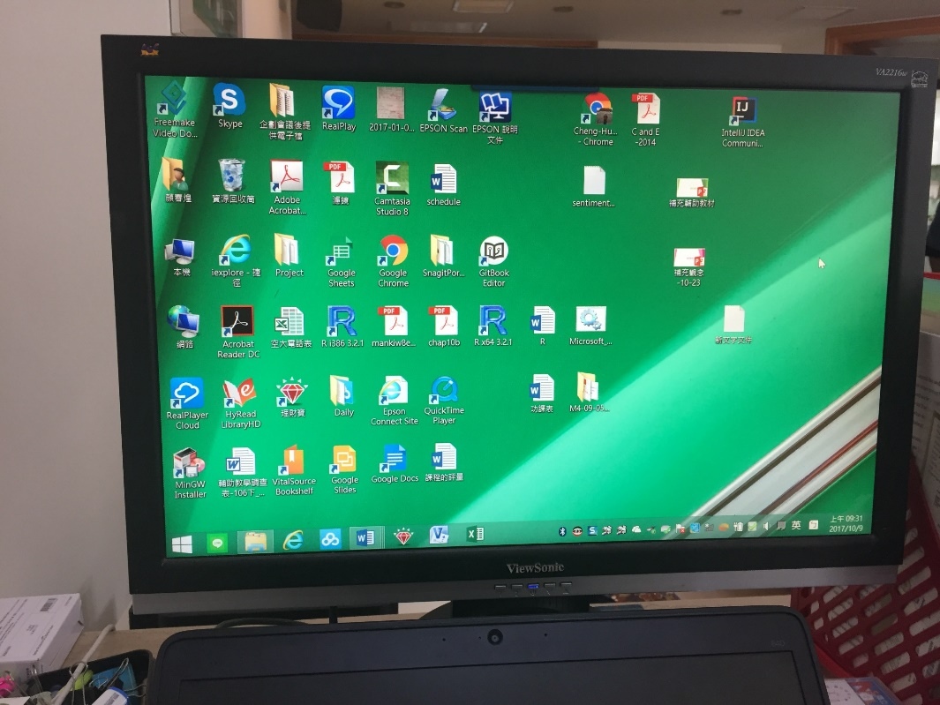
決標階段
決標階段之重點為與廠商之簽約作業
簽約行為重點
查核廠商是否完成保密切結
完成專案編組
Notes:
決標階段
決標階段之重點為與廠商簽約作業，簽約行為重點於查核廠商是否完成保密切結與資安專案編組等事宜。例如：承商在簽約前須依據招標文件之規定，提出各項保密切結，並依規定制訂保密或資訊安全防護計畫，廠商專案組織人員之遴選與質量需重新考量調整，並賦予適當職掌，以利承辦單位依據合約執行各項查核，並做成紀錄。

Slide 92
履約管理階段(1/2)
資訊安全組織
組織與委外廠商皆應指定專案管理人員，負責推動、協調及督導資訊安全管理事項
委外相關風險識別
組織經由委外作業過程產生對組織資訊與資訊處理設施之風險，宜在核准廠商存取內部設施之前加以識別，並實作適當的控制措施
與廠商協議中之安全說明
所有因委外作業衍生對應之內部控制措施的安全要求，宜反映在與委外廠商的協議中
委外人力資源安全(僱用前、期間、終止或變更)
資訊作業委外前宜依適當的工作職掌，並依契約條款與條件闡明廠商應負之安全責任，並進行充分適當的篩選
Notes:
履約管理階段(1/2)
履約管理階段為執行契約規劃項目，並找出與納入資訊委外服務契約的資訊安全控制措施不符合之處，而依契約監督與審查承商所提供之服務，要求重點如下：
資訊安全組織：組織與委外廠商皆應指定專案管理人員，負責推動、協調及督導資訊安全管理事項。
委外相關風險識別：組織經由委外作業過程，產生對組織資訊與資訊處理設施之風險，宜在核准廠商存取內部設施之前加以識別，並實作適當的控制措施。
與廠商協議中之安全說明：所有因委外作業衍生對應之內部控制措施的安全要求，宜反映在與委外廠商的協議中。
委外人力資源安全(僱用前、期間、終止或變更)：資訊作業委外前宜依適當的工作職掌，並依契約條款與條件闡明廠商應負之安全責任，進行充分適當的篩選。

Slide 93
履約管理階段(2/2)
委外實體與環境安全
防止組織場所內資訊因委外作業而遭未經授權的實體存取、損害及干擾，關鍵或敏感的資訊處理設施宜置放於安全區域
委外之作業管理
委外相關作業應符合組織安全政策與程序之要求
委外使用者存取管理
組織宜有正式程序，以控制資訊系統與服務的存取權限配置作業
委外資訊安全事故管理
委外組織宜備妥正式的事故通報與提報程序，提供委外作業廠商配合並施予合宜訓練
遵循適法性要求
組織於資訊系統設計、運作、使用及管理都應受法律、法令、法規或契約的安全要求所規範，所參照之規範宜明確界定、文件化及維持最新版本
Notes:
履約管理階段(2/2)
委外實體與環境安全：防止組織場所內資訊因委外作業而遭未經授權的實體存取、損害及干擾，關鍵或敏感的資訊處理設施宜置放於安全區域。
委外之作業管理：委外相關作業應符合組織安全政策與程序之要求。
委外使用者存取管理：組織宜有正式程序，以控制資訊系統與服務的存取權限配置作業。
委外資訊安全事故管理：委外組織宜備妥正式的事故通報與提報程序，提供委外作業廠商配合並施予合宜訓練。
遵循適法性要求：組織於資訊系統的設計、運作、使用及管理都應受法律、法令、法規或契約的安全要求所規範，所參照之規範宜明確界定、文件化及維持最新版本。

Slide 94
驗收階段
組織執行「驗收階段」程序，係依據契約文件與「履約管理」階段執行成果辦理
以「專案工作計畫書」內容確認委外專案之進行方式、專案組織、相關時程及資訊安全要求事項是否符合
而委外廠商也須將定期召開工作進度報告會議之內容，如應完成重要工作項目、已完成工作的項目、預計工作項目、問題與建議等，提供驗收單位佐證
Notes:
驗收階段
組織執行「驗收階段」係依據契約文件與「履約管理」階段的執行成果辦理，以「專案工作計畫書」內容確認委外專案之進行方式、專案組織、相關時程及資訊安全要求事項是否符合，而委外廠商也須將定期召開工作進度報告會議之內容，如應完成重要工作項目、已完成工作項目、預計工作項目、問題及建議等，提供驗收單位佐證。

Slide 95
爭議處理
組織與廠商因履約管理產生爭議未能達成協議者，得以下列方式之一處理：
向採購申訴審議委員會申請調解
向仲裁機構提付仲裁
然若雙方於問題標準界定上有所爭議時
可蒐集發生的事證與相關資訊
尋求具公信力之第三者、學者專家、法院或調解委員會(如行政院公共工程委員會)等
進行問題的釐清與相關問題的調解
Notes:
爭議處理
組織與廠商因履約管理產生爭議未能達成協議者，得以下列方式之一處理：
向採購申訴審議委員會申請調解。
向仲裁機構提付仲裁。
然若雙方於問題標準界定上有所爭議時。
可蒐集發生的事證與相關資訊。
尋求具公信力之第三者、學者專家、法院或調解委員會(如行政院公共工程委員會)等。
進行問題的釐清與相關問題的調解。

Slide 96
重要字辭與定義
DDoS
木馬
防毒
可移動式設備
病毒/蠕蟲
修補程式
社交工程
密碼強度

Slide 97
重要字辭與定義
驗證碼
特權工具
登入安全管控 (錯誤訊息)
資料庫稽核
WSUS/ Antivirus
最低權限
網頁攻擊手法 (SQL Injection, XSS…)
勒索軟體 (對策)
網頁安全/監控(置換)
WAF
… 各種主機攻擊手法特性 (Protocol)
Notes:
Wanna Cry. SMB

Slide 98
重要字辭與定義
委外開發安全要求
委外開發合約
開發生命週期安全
原碼檢測
測試與驗收
安全規格分析
Code review
上線安全
Roll back plan

Slide 99
範例考題

Slide 100
當某一作業系統中的兩個程式因互相搶用資源而造成兩個程式均無法完成既定工作之結果，請問此現象稱為？
(A) 碰撞（Collision）
(B) 死結（Deadlock）
(C) 佇列（Queue）
(D) 欺騙（Spoof）
Notes:
B

Slide 101
請問ssh 公私鑰存在Linux哪個目錄？
(A) /.ssh
(B) /home
(C) /etc
(D) user
Notes:
A

Slide 102
下列何項Windows功能可以封鎖未經授權之應用程式的自動安裝，並防止不小心變更系統的設定。即使系統管理員執行系統管理過程亦須要由管理員主動同意或提供認證資訊才能執行？
(A) 具有進階安全性的 Windows 防火牆
(B) 使用者帳戶控制（User Account Control；UAC）
(C) 資源監視器（Resource Monitor）
(D) Windows Secondary Logon
Notes:
B

Slide 103
下列何者非登入作業系統可使用的網路身分驗證服務？
(A) Windows AD（Active Directory）服務
(B) LDAP（Lightweight Directory Access Protocol）服務
(C) NIS（Network Information Service）服務
(D) DHCP（Dynamic Host Configuration Protocol）服務
Notes:
D

Slide 104
關於資安組織OWASP（開放Web軟體安全計畫—Open Web Application Security Project），下列敘述何者不正確？
(A) 是一個開放社群、營利性組織
(B) 主要目標是研議協助解決 Web 軟體安全之標準、工具與技術文件
(C) 長期協助政府或企業暸解並改善網頁應用程式與網頁服務的安全性
(D) 美國聯邦貿易委員會（FTC）強烈建議所有企業需遵循 OWASP 所發佈的十大 Web 弱點防護守則
Notes:
A

Slide 105
下列何者不是常見的SQL Injection自動化工具？
(A) BEEF Framework
(B) SQLMAP
(C) BSQL
(D) Bobcat
Notes:
A

Slide 106
下列何者不是Server-side Injection攻擊手法？
(A) Blind SQL Injection
(B) Hibernate Injection
(C) Command Injection
(D) XSS Injection
Notes:
D

Slide 107
請問針對作業系統訂定的資訊安全策略中，下列何種安全模式中「檔案持有者」可授權決定「其他使用者」存取該檔案的權限？
(A) 自由存取控制（Discretionary Access Control，DAC）
(B) 強制性存取控制（Mandatory Access Control，MAC）
(C) 角色存取控制（Role-based Access Control，RBAC）
(D) 屬性存取控制（Attribute-based Access Control，ABAC）
Notes:
A

Slide 108
用在入侵和攻擊他人的電腦系統上，取得系統管理員的權限，具有隱藏和遠端操控的能力；電腦病毒、間諜軟體等也常使用來隱藏蹤跡。該工具軟體為？
(A) Cookie
(B) Rootkit
(C) Backdoor
(D) Phishing
Notes:
B

Slide 109
我們都知道要防止XSS跨網站指令碼攻擊必須過濾特殊字元，請問下列何者不是我們應該過濾的特殊字元？
(A) #
(B) &
(C) “
(D) ||
Notes:
D

Slide 110
請問防禦SQL Injection的最佳方式為下列何者？
(A) 黑名單過濾
(B) 參數長度過濾
(C) 輸出過濾
(D) Prepared Statement
Notes:
D

Slide 111
下列哪種方法可讓開發人員發現其撰寫的網頁程式碼是否存有輸入驗證漏洞（Input Validation Weaknesses）？
(A) 反組譯應用程式執行碼
(B) 迴歸測試（Regression Testing）
(C) 模糊測試（Fuzz Testing）
(D) 使用除錯器（Debugger）逐步執行檢視
Notes:
C

Slide 112
網頁中使用驗證碼(CAPTCHA)主要可防禦下列何種攻擊？
(A) SQL注入攻擊(Injection)。
(B) 跨站腳本攻擊(XSS)。
(C) 緩衝區易位攻擊(Buffer Overflow)。
(D) 跨站偽造請求攻擊(CSRF)。
Notes:
D

Slide 113
下列何者屬於開發安全方面需注意的問題？
(A) 部署時必須考量伺服器效能，避免導致應用程式效能低
(B) 應用程式設計必須設計多線程，用戶能對服務隨時存取
(C) 應用程式必須考量是否有SQL注入漏洞
(D) 應用程式必須考量License限制，避免出現無法部署其他伺服器
Notes:
C

Slide 114
評鑑主題八 資安維運技術
1. 惡意程式防護與弱點管理
2. 資料安全及備份管理
3. 日誌管理

Slide 115
弱點掃描 Vulnerability Scan
系統弱點掃描 (VA)
針對作業系統的弱點、網路服務的弱點、作業系統或網路服務的設定、帳號密碼設定及管理方式等進行弱點檢測，檢測項目須符合 (CVE)發布的弱點內容(最新版)
可分為到場服務與遠端服務
弱點掃描服務中文報告 (掃描與複掃均需提供)
網站弱點掃描(Web VA)
係針對組織對外主機網頁安全弱點進行掃描，檢測項目須符合OWASP TOP 10 的項目
可分為到場服務與遠端服務
弱點掃描服務中文報告 (掃描與複掃均需提供)
Notes:
系統弱點掃描 (VA)
針對作業系統的弱點、網路服務的弱點、作業系統或網路服務的設定、帳號密碼設定及管理方式等進行弱點檢測，檢測項目須符合 (CVE)發布的弱點內容(最新版)
可分為到場服務與遠端服務。
弱點掃描服務中文報告 (掃描與複掃均需提供)。
網站弱點掃描(Web VA)
係針對組織對外主機網頁安全弱點進行掃描，檢測項目須符合OWASP TOP 的項目
可分為到場服務與遠端服務。
弱點掃描服務中文報告 (掃描與複掃均需提供)。

Slide 116
滲透測試 Penetration Test
利用各伺服器／主機的作業系統、應用軟體、網路服務等系統設備之安全弱點與漏洞，進行滲透或穿透跳躍主機之入侵測試，設法取得未經授權之存取權限，並測試內部資訊是否有遭受不當揭露、竄改或竊取之可能性
測試類型 | 測試類別
作業系統 | 遠端服務、本機服務
網站服務 | 設定管理、使用者認證、連線管理、使用者授權、邏輯漏洞、輸入驗證、Web Service、Ajax
應用程式 | 電子郵件服務套件、網站服務套件、檔案傳檔服務套件、遠端連線服務套件、網路服務套件、其它常見應用程式或 網路套件之弱點測試項目
密碼破解 | 密碼強度測試
Notes:
利用各伺服器／主機的作業系統、應用軟體、網路服務等系統設備之安全弱點與漏洞，進行滲透或穿透跳躍主機之入侵測試，設法取得未經授權之存取權限，並測試內部資訊是否有遭受不當揭露、竄改或竊取之可能性。
可分為到場服務與遠端服務。
針對服務說明之所有測試項目提出測試結果(實際測試項目視受測主機或網站所提供的服務為主)，並提出改善建議。

Slide 117
資料備份(1/3)
資料備份的目的為對抗資料毀損的威脅，以保護資料的可用性
檔案資料的備份
個人使用者可為自己的重要資料進行備份
備份媒介可為光碟、行動碟或其他電腦
組織應有系統人員對內部重要系統與檔案統一進行備份
備份媒體多為大型備份設備或系統，速度快且穩定性高
資料庫資料備份
由系統人員定期備份
Notes:
資料備份的目的是為了對抗資料毀損的威脅，以保護資料的可用性。
以勒索軟體的威脅為例，假如平時有做好備份，就可以防範勒索軟體的攻擊。
檔案資料的備份，個人使用者可為自己的重要資料進行備份，備份媒介可以是光碟、行動碟或其他電腦。組織應有系統人員對內部重要系統與檔案統一進行備份，備份媒體多為大型備份設備或系統，速度快且穩定性高。
資料庫資料應由系統人員定期備份。
備份的檔案應該要異地儲存，以避免因為實體環境的災害，例如火災、水災或是地震，而讓主要資料與備份檔案同時遭受毀損。如果採行異地儲存，也要注意備份資料的加密與儲存環境的實體保護。國外有相當多的個資外洩案例，就是備份資料沒有加密遭竊所致，宜請特別注意。

Slide 118
資料備份(2/3)
備份方式
完全備份、差異備份及增量備份
備份模式
異地與本地兩種
備份週期
每日、每週、每月及每季等
回存測試
應確認備份的資料可回存之後正常存取運作
不要小看備份的功效，當遇到勒索軟體時，有備份就能不受勒索的威脅
Notes:
備份作業依其型態之不同，區分以下幾種類型：
依備份方式區分：
完全備份：完整複製檔案內容，作業時間最長，資料保全最完整。
差異備份：會備份從上一次完整備份到目前所異動的內容(不會將檔案標示為已備份)，執行愈多次，最後一次備份的時間會愈久。
增量備份：會備份從上一次完整備份或增量備份到目前所異動的內容(會將檔案標示為已備份)，每次執行之後，都只會備份上次備份到目前為止所異動過的資料，因此最後一次備份時間比差異備份短。
回存：
差異備份：必須先回存完整備份，再回存最後一次差異備份。
增量備份：必須先回存完整備份，再依序將所有增量備份回存回去，例如星期一的增量備份要先回存，再回存星期二的增量備份，依照這種順序回存所有的增量備份。
優缺點：
差異備份回存速度快也比較簡單，但通常備份的時間比較久。
增量備份回存比較複雜，需依序將所有增量備份回存才能回復資料，但是通常每次的備份時間比較短。
可依照個人或各組織的需求選擇合適的備份模式。
備份模式分為異地與本地兩種，也就是備份檔案與實際檔案之實體環境是否在一起。
備份週期分為每日、每週、每月及每季等。
組織可根據上述的備份型態加以彈性組合，例如：首次進行完全備份，每日進行差異備份，每週進行增量備份，每月進行完全備份，每季進行完全備份與異地備份。

Slide 119
補充:資料備份(3/3)
應備份的範圍與設定應該事先評估審慎取捨
備份媒體的問題
資訊設備變化甚快，應定期檢驗備份媒體是否仍有合適的存取設備
檔案格式的問題
備份檔案的格式，可能因年代久遠而找不到相容的工具可以開啟。應定期檢查備份檔案，確認仍有合適的應用軟體或工具可開啟
儲存相同檔案之一致性問題
在不同電腦中使用相同檔案時，應盡量使用單一版本。例如透過檔案伺服器提供多人存取。
如電子檔案需儲存於多處時，則須作好版本管理
Notes:
備份的過程可選擇驗證的程序，於備份完全前再一次驗證資料的正確性。另一件重要的事情是，應該要進行備份資料的回復演練，以確保備份資料可以正確的回復，相關計畫應列入營運持續計畫中辦理。
應備份的範圍與設定應該事先評估審慎取捨：避免該備份的沒有備份，或是讓備份系統很快地超載失效。
備份媒體的問題：因資訊設備變化甚快，應定期檢驗備份媒體是否仍有合適的存取設備。
檔案格式的問題：備份檔案的格式，可能因年代久遠而找不到相容的工具可以開啟。應定期檢查備份檔案，確認仍有合適的應用軟體或工具可開啟。
儲存檔案之一致性問題：一個檔案可能被多人使用。在不同電腦中使用相同檔案時，應盡量使用單一版本。例如透過檔案伺服器提供多人存取，如果允許多人同時修改同一檔案，則檔案伺服器必須解決資料鎖定的問題。如當電子檔案非不得已，需儲存於多處時，則須作好版本的管理。保持資料的一致性。

Slide 120
電子資料儲存之安全威脅
電子檔案存放主機受攻擊
主機遭入侵或植入後門
使用者不當安裝具有安全威脅的軟體(例如：可進行電子檔案分享的P2P傳檔軟體)
導致電子檔案遭竊、竄改或破壞
資料庫資料遭到刪除、竄改或竊取
系統弱點漏洞的管理不當也會造成電子資料儲存之安全威脅
Notes:
電子資料儲存之安全威脅也可以分成內部的儲存威脅與外部的儲存威脅來進行探討。
電子資料儲存可能的安全威脅如下：
電子檔案存放主機受攻擊、主機遭入侵或植入後門及使用者不當安裝具有安全威脅的軟體(例如：可進行電子檔案分享的P2P傳檔軟體)，因而導致電子檔案遭竊、竄改或破壞。
資料庫資料亦可能遭刪除、竄改或竊取。
資料庫目前雖有機密之技術，但是大家普遍對其效能有諸多疑慮，為防範上述威脅，採用資料庫稽核系統，以達事前預防、事中分析及事後追查功能，是目前比較具體可行的防護作為。
系統弱點漏洞的管理不當也會造成電子資料儲存之安全威脅。

Slide 121
資訊安全監控中心(SOC)
SOC(Security Operation Center)一種集中式的安全監控機制，目的在於整合並管理組織各種不同環境下的資安訊息，並且對安全事件做出對應的機制
SOC可以即時收集可能危害組織網路安全的的事件，加以整合及分析，並提出解決的方法，以確保組織單位網路安全

Slide 122
為什麼需要SOC？(1/2)
數量龐大的資安事件及系統紀錄等需要被處理或管理，讓網管或資安人員難以逐一處理
單一的資安產品無法提供完整的資安防護功能。應將資安防護視為一服務流程(service process)
將安全需求訂定成資安政策，並整合相關資安技術產品和緊急應變中心，而架構成的資訊安全監控中心(Security Operation Center, SOC) ，為整體資安防護的趨勢

Slide 123
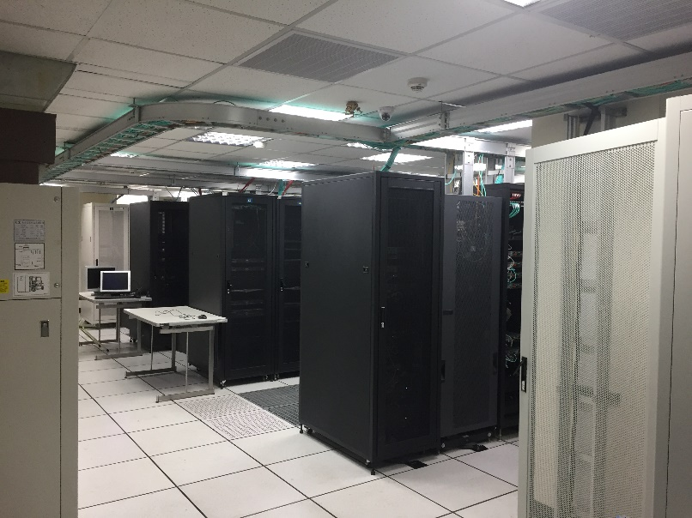
為什麼需要SOC？(2/2)
為了防護多變且組織化的駭客攻擊，如進階持續性威脅(Advanced Persistent Threat)，應利用資安防護中心協助蒐集及分析資安事件，找出有用的或是被駭客攻擊的相關資訊，來加強網路攻擊防禦

Slide 124
SOC的主要功能
基本功能
資安警訊管理
資安弱點管理
資安設備管理
資安事件監看
資安事故處理
一個SOC 會對多個監看區域以分散收集、集中管理方式達成上述功能

Slide 125
重要字辭與定義
Zero-day attack
防毒
預警通報
弱點掃描 (VA)
Patch 更新
Push vs. pull
Scan policy
原碼檢測
掃描/ 檢測頻率
復測
滲透測試 (PT)
修補排除議題
Mobile code

Slide 126
重要字辭與定義
日誌審查(SOD)
日誌啟用vs 存放空間
False negative/ positive
異質正規化
關聯分析
SIEM
SOC

Slide 127
重要字辭與定義
分級
(機密等級/可用性等級)
備份時間/回復時間
RPO與備份頻率
實體傳送安全
銷毀
完整、差異、遞增備份
上鎖/分持
備份資料存放安控等級
留存時間
回復測試/可讀測試

Slide 128
範例考題
**
Notes:
若RPO 為1天，備份頻率應至少為?

Slide 129
認識惡意程式，下列敘述何者不正確？
(A) 邏輯炸彈被設定在特定條件下啟動破壞攻擊行為
(B) 特洛伊木馬會自我複製，也會主動散播到別的電腦裡面
(C) 病毒會感染寄生或附著在別的電腦程式或文件檔案裡面
(D) 蠕蟲的特性是快速的自我繁殖感染其他的主機，發送大量封包，使網路癱瘓
Notes:
B

Slide 130
關於系統日誌的管理與分析，下列敘述何者不正確？
(A) 每天不斷產生的日誌，資料量龐大，往往超出人力可以判讀的範圍
(B) 預設的Syslog本身沒有加密，但是不會遭到偽冒攻擊
(C) 混合式攻擊手法普遍，很難從單一設備上解讀出攻擊手法的資訊
(D) 不同設備所產生的日誌格式可能不一樣，會造成彙整上的困難
Notes:
B

Slide 131
請問2017年的Wannacry攻擊是攻擊哪個服務？
(A) SMB
(B) SMTP
(C) HTTP
(D) FTP
Notes:
A

Slide 132
勒索軟體對於資料安全的傷害極大，請問下列敘述何者不正確？
(A) 勒索軟體感染方式，利用加密方式將電腦資料加密勒索
(B) 勒索軟體是透過網頁瀏覽或郵件感染造成，與網路無關
(C) 勒索軟體會造成備份成本增加
(D) 勒索軟體會感染一般電腦也會感染到網路主機
Notes:
B

Slide 133
下列何者不是常見的弱點掃描工具之一？
(A) Open Vulnerability Assessment System (OpenVAS)
(B) Nessus
(C) MegaSploit
(D) Nmap
Notes:
C

Slide 134
當系統或應用程式上被發現具有弱點，但是在修補程式未發佈之前，或是使用者更新前所進行的惡意攻擊行為，稱之為？
(A) 釣魚(phising)
(B) 零時差攻擊(zero day attack )
(C) 暴力攻擊(brute-force attack
(D) 重送攻擊(replay attack)
Notes:
B

Slide 135
下列哪個檔案最可能內含巨集型病毒（Macro Virus）？
(A) staff.doc
(B) cmd.exe
(C) command.dll
(D) device.drv
Notes:
A

Slide 136
關於保護公司內部機密性資料的備份，下列何者方式較佳？
(A) 隱藏保護
(B) 防寫保護
(C) 加密保護
(D) 雜湊保護
Notes:
C

Slide 137
依據資訊安全管理系統CNS27001、CNS27002對資料備份的描述與要求，下列敘述何者不正確？
(A) 資料備份主要目的為防範資料漏失
(B) 組織宜建立備份政策，以定義組織對備份的相關要求
(C) 備份資料的存放地點宜於遠端，以避免主要場域發生災難時不被波及
(D) 備份資料測試復原時，應覆寫回原始媒體或系統，以確保資料復原之有效性
Notes:
D

Slide 138
關於儲存媒體使用規範，下列敘述何者不正確？
(A) 各式儲存媒體如識別卡、磁碟片、磁帶、光碟片及各式磁碟機等如須報廢或不堪使用時，應將內含之資料加以清除，以確保資料安全
(B) 儲存機密資料之儲存媒體，必須遵照組織訂定之作業方式進行標示並妥善保存
(C) 機密資料變動時，媒體標示需即時更新
(D) 備份媒體無需定期更新，僅以抽檢方式驗證其有效性
Notes:
D

Slide 139
請問同樣的系統資料，採用下列三種備份方式，當要將資料還原時，下列何者執行還原作業所需的時間最長？
甲：完整備份（Full Backup） 乙：增量備份 （Incremental Backup） 丙：差異備份（Differential Backup）
(A) 甲
(B) 乙
(C) 丙
(D) 三者相同

Slide 140
關於備份，下列敘述何者正確？
(A) 差異備份係指與增量備份完成後之索引檔進行比對，只要發生過變化之文件都會再備份一次
(B) 完全備份係指與差異備份完成後之索引檔進行比對，只要發生過變化之文件都會再備份一次
(C) 差異備份係指與增量備份完成後之索引檔進行比對，只要發生過變化之文件都會再備份一次
(D) 差異備份係指與完全備份完成後之索引檔進行比對，只要發生過變化之文件都會再備份一次
Notes:
D

Slide 141
關於系統日誌的管理與分析，下列敘述何者不正確？
(A) 每天不斷產生的日誌，資料量龐大，往往超出人力可以判讀的範圍
(B) 預設的Syslog本身沒有加密，但是不會遭到偽冒攻擊
(C) 混合式攻擊手法普遍，很難從單一設備上解讀出攻擊手法的資訊
(D) 不同設備所產生的日誌格式可能不一樣，會造成彙整上的困難
Notes:
B

Slide 142
Windows作業系統中的事件檢視器，有三個較為重要之日誌檔，請問此三個日誌檔分別為下列何者？
(A) 連結性日誌、系統日誌、應用程式日誌
(B) 安全性日誌、網路日誌、應用程式日誌
(C) 安全性日誌、系統日誌、本機防毒日誌
(D) 安全性日誌、系統日誌、應用程式日誌
Notes:
D

Slide 143
Bob 過去兩週一直在試圖滲透一個遠端的生產系統，某一次，他能夠進入系統，並使用該系統三週的時間。殊不知，執法機構也正在記錄他的每一項活動，並在後來成為證據。該組織使用一種虛擬環境來捕獲 Bob。這種虛擬環境是什麼？
(A) 一種用來困住駭客的蜜罐技術
(B) 一種使用特洛伊木馬的命令系統
(C) 一種用來困住登入後使用者的環境
(D) 一種用來困住登入前使用者的環境
Notes:
A

Slide 144
請問系統管理人員登入成功或失敗，是否需留存相關紀錄？
(A) 登入成功不需要，登入失敗需要
(B) 登入成功需要，登入失敗不需要
(C) 登入成功和失敗都需要
(D) 登入成功和失敗都不需要
Notes:
C

Slide 145
評鑑主題九 新興科技安全
1. 雲端安全概論
2. 行動裝置安全概論
3. 物聯網安全概論

Slide 146
雲端運算的資訊安全
雲端運算的特性產生額外的安全問題，而且由於分責架構使得資安問題的處理變複雜了
不同的雲端服務模式衍生不同類型的安全問題
不同的部署方式面臨不同類型的安全問題
雲端運算的資源分配彈性可能會使資安問題的擴大加速，產生更大的危害
雲端運算的環境衍生出更多有關於隱私、合規與稽核的問題

Slide 147
雲端系統安全問題的源起
接受並採用雲端運算技術的企業越來越多
企業開始依賴虛擬化環境的應用
傳統的防火牆難以監控虛擬機器（virtual machine）間的網路流量和安全
這些網路流量未直接在實體網路留下足跡，實體網路的監控工具不易監控

Slide 148
補充:從不同的角度看雲端資安的問題(1/5)
用戶端
供應商(CSP)
資料竊取
資料可用性
網路封包竊聽
資料內容加密保護
共用環境的系統安全防護
退租後資料完整刪除
惡意程式攻擊
虛擬化環境的系統與網路安全
僵屍網路
提供透明化的安全管理資訊
即時阻絕資安威脅

Slide 149
補充:從雲端服務的特性來看安全問題(2/5)
因應需求的自主服務(on-demand self-service)：自主服務的調配是否會超出資安容許的範圍
廣泛的網路存取(broad network access)：採用的各種設備是否安全
資源的共享(resource pooling)：動態的資源分配是否可靠、是否衍生多租戶干擾的問題、區域屬地要求是否合規
高度的彈性化(rapid elasticity)：是否造成資源預估困難
可度量的服務(measured service)：是否侵犯隱私

Slide 150
從IaaS的角度看雲端資安問題(3/5)
傳統的防護
虛擬平台與主機的弱點更新（Patch）
遠端存取的安全
虛擬化安全
虛擬主機的入侵偵測與防護技術
運作時的資料完整性
隔離技術
虛擬主機映像檔的安全保護
安全遷移(migration)的技術

Slide 151
從PaaS的角度看雲端資安問題(4/5)
用戶只控制所部署的應用程式及部份設定組態，不需管理控制底層雲端基礎架構、網路、伺服器硬體、作業系統、儲存空間
若使用者開發的應用程式之程式碼含有惡意的行為，可能使CPU資源、記憶體空間、或其他資源的失效
可能會攻擊供應商執行環境的底層雲端平台與其他客戶，造成供應商與客戶的損失
Notes:
PaaS針對雲端軟體平台開發人員，提供開發人員程式語言或工具，在雲端基礎架構中開發或部署應用程式，建立自己的服務平台。

Slide 152
從SaaS的角度看雲端資安問題(5/5)
SaaS提供使用者於雲端基礎架構上執行的應用程式
應用程式透過客戶設備與介面存取，例如瀏覽器或各種裝置平台上的應用軟體等
使用者不需管理雲端基礎架構、網路、伺服器硬體、作業系統、儲存空間，或是應用程式
使用者的資料可能都存放於SaaS服務供應商上，服務商的安全誠信問題、是否有第三方監理或相關資安認證、對使用者的資料安全保護等都是需要考量的資安問題

Slide 153
物聯網的資訊安全
非傳統的物件透過網路相連並且互相交換資料
物聯網中的物件數量龐大，代表可能受到資安攻擊的目標越多，容易成為資安的弱點
物聯網容易成為駭客橫行的天堂
物聯網的威脅更多元化，例如車載加入物聯網之後，就有可能成為駭客控制與操控的目標，對生活的環境產生危害
Notes:
物聯網(IoT，Internet of Things)也算得上是一種網路，雖然跟我們傳統上所認知的網路不大一樣，但是有很多概念是類似的，而且也需要有管理的作為。物聯網的發展跟許多其他的科技有關，例如無線射頻辨識(RFID)、感測網路(sensor network)等。
物聯網的技術與產業是科技業相當熱門的主題，光從字面上不容易了解到底什麼是物聯網，以及物聯網的用途，但是以產業的產值來說，這是一個相當龐大而重要的領域。

Slide 154
物聯網(IoT)的定義
物聯網是由多個實體物件所形成的網路
這些物件內有電子裝置、軟體、感測器與網路連接的能力，目的是讓物件本身產生更高的價值與服務
達到這個目的的方式是與製造商、電信業者或是其他連接的裝置交換資料
每個物聯網的物件都能透過其內部的運算系統被辨識，等於有個別唯一的身份，而且能夠在目前的網際網路的架構下相容地運作
Notes:
所謂的「實體物件(physical objects)」涵蓋的範圍是廣泛的，一般的資訊設備內建電子裝置並不稀奇，但是若是一般的生活用品內建了電子裝置就比較少見了。換句話說，假如生活環境中的很多東西內建了電子裝置，同時有可以連線並交換資料，顯然就會衍生出很多潛在的應用。
由於實體物件的種類很多，應用的目的也很多元，在設計上會跟一般的電腦不一樣，所以有很多技術上的問題也會有不同的考量。由於物聯網跟網際網路是結合在一起的，所以既可進行小範圍的任意物件的連接，又能透過網際網路延伸連線的範圍。

Slide 155
物聯網的安全威脅
相連的物件在設計之初很可能完全沒有考量資安的問題
內含的作業系統與軟體可能極為老舊或是有許多弱點與漏洞
物聯網可能存在著眾多脆弱的資安物件與漏洞
傳統的攻擊手法很容易移植到物聯網中作用
Notes:
物聯網中的物件通常具備IP與通訊能力，為簡化設計降低了資安的要求，很容易成為被利用的標的，在加上數量龐大，將放大攻擊的力道，是不可忽視的資安問題。

Slide 156
行動裝置與物聯網安全防護(1/2)
對於具備藍牙、NFC功能的行動裝置，應具備開啟、關閉藍牙、NFC等連接介面之功能
應用程式啟用無線介面連接功能，應在用戶確認之情況下，無線介面連接功能才可以被啟用
當行動裝置的無線介面藍牙或是NFC已啟動，行動裝置應在用戶主介面上，提供給用互相對應之提示
Notes:
各位可參考「 103年資安服務暨專案管理辦公室組織行動化安全防護規劃報告 (V1.0) 」第33頁內容。
對於具備藍牙、NFC功能的行動裝置，應具備開啟、關閉藍牙、NFC等連接介面之功能。應用程式啟用無線介面連接功能，應在用戶確認之情況下，無線介面連接功能才可以被啟用 。
當行動裝置的無線介面-藍牙已啟動，行動裝置應在用戶主介面上，提供給用互相對應之提示。當行動裝置的無線介面-NFC已啟動，行動裝置應在用戶主介面上，提供給用互相對應之提示 。

Slide 157
行動裝置與物聯網安全防護(2/2)
當行動裝置的無線介面-藍牙已建立數據連接，行動裝置應在用戶主介面上，提供給用互相對應之提示。當行動裝置的無線介面-NFC已建立數據連接，行動裝置應在用戶主介面上，提供給用互相對應之提示(圖示、聲音或震動)
針對機敏作業場所，於人員進出或是舉行機敏會議時，可以採用電子圍籬(Electronic fences)安全管理機制，當行動裝置進入管制處所時，可以限制特定硬體或是軟體之執行專屬Apps等
Notes:
參考「 103年資安服務暨專案管理辦公室組織行動化安全防護規劃報告 (V1.0) 」第33頁內容。
當行動裝置的無線介面-藍牙已建立數據連接，行動裝置應在用戶主介面上，提供給用互相對應之提示。當行動裝置的無線介面-NFC已建立數據連接，行動裝置應在用戶主介面上，提供給用互相對應之提示(圖示、聲音或震動)。以上之啟用狀態與數據連接狀態之提示應不相同 。
針對機敏作業場所，例如：涉及國家機密、軍事機密、醫療院所等作業場地，於人員進出或是舉行機敏會議時，建議可以採用電子圍籬(Electronic fences)安全管理機制，當行動裝置進入管制處所時，可以限制特定硬體或是軟體之執行，例如照相機或是錄音程式等，或是進入安全處所才允許特定應用程式之執行，例如：組織所開發之專屬Apps等。
惟管制區域若是在室內，例如重要之研發、作業處所，無法利用GPS衛星定位，另可以採用QR Code做為觸發之機制，進行裝置管制或開通作業。

Slide 158
重要字辭與定義
公有雲
雲端認證
Hybrid (cloud+IDC)
私有雲
雲端委外 安全議題
信任度
雲端事故處理
雲端日誌留存、查詢
雲端服務合約議題
(難以修改)

Slide 159
重要字辭與定義
機敏資料傳輸
私有設備patch更新
App安全(授權存取、下載)
防竊/ 處置
個人隱私(手機定位)
越獄
(Jailbreak, JB)Í
銷毀
中毒
連接不明WIFI
設備登入(人臉，簡單密碼、手畫軌跡)

Slide 160
重要字辭與定義
傳輸安全 (利用WIFI等)
物聯網中間人攻擊
認證強度 (密碼)
Sinffer 議題
訊號蓋台(DoS)
設備安全設定(完整性不足)
預防無用論
金鑰管理
漏洞修補 (意識不足)
加密強度

Slide 161
範例考題

Slide 162
下列哪種行為可能會威脅雲端帳號的安全？
(A) 使用有公信力的服務
(B) 在不同網站使用不同帳號與密碼
(C) 避免使用陌生電腦登入雲端服務帳號
(D) 使用瀏覽器會記錄帳號密碼的便利功能
Notes:
D

Slide 163
雲端運算透過許多應用程式來提供服務，如果在身分驗證方面不夠嚴謹或是應用程式存在安全漏洞，可能就會造成使用時的安全問題。下列何者為所描述的安全威脅？
(A) 惡意的內部員工
(B) 不安全的介面與APIs
(C) 資源共享的技術問題
(D) 濫用與非法使用
Notes:
B

Slide 164
隨雲端服務時代來臨，網路及系統架構逐漸擴張，安全控制議題也被彰顯。請問下列何者不屬於安全控制中的認證方法？
(A) 驗證（Authentication）
(B) 帳號管理（Accounting）
(C) 授權（Authorization）
(D) 加密（Encryption）
Notes:
D

Slide 165
行動裝置經常需要安裝新的APP，如Apple Store, Google Play中下載。請問下列何者不是下載APP應注意之安全事項？
(A) 確認欲下載APP的評比與權限設定
(B) 只在信譽良好網站或官方APP市集中下載
(C) 該APP是否需要付費
(D) 觀察使用者對該APP之評論
Notes:
C

Slide 166
關於提高行動裝置（如手機）本身的安全性，下列敘述何者不正確？
(A) 開啟並設定開機密碼
(B) 開啟並設定解鎖密碼
(C) 加大電池容量
(D) 開啟並設定手機自動鎖定功能
Notes:
C

Slide 167
關於行動裝置上的應用程式軟體安全，下列敘述何者不正確？
(A) 僅安裝可信賴來源之軟體
(B) 定期更新軟體
(C) 安裝防毒軟體
(D) 可安裝破解版軟體節省荷包
Notes:
D

Slide 168
在物聯網裡，駭客可能會運用監聽程式（Sniffer），截取任何透過網路傳送之未加密的資訊再加以竊取。這是屬於哪一類的攻擊手法？
(A) 監聽攻擊（Sniffing Attack）
(B) 密碼攻擊（Password-Based Attack）
(C) 金鑰淪陷攻擊（Compromised-Key Attack）
(D) 阻斷服務攻擊（Denial-of-Service Attack）
Notes:
A

Slide 169
在被認可的安全措施上，下列敘述何者不正確？
(A) 建立IoT安全設計指導準則
(B) 建立深層防護措施，分層防禦，以及常規性檢測工具
(C) 建立IoT安全資訊分享平台
(D) 不同產業可以建立一致的IoT安全基礎規範
Notes:
D

Slide 170
當兩個物聯網裝置在通訊過程中，傳遞的憑證訊息遭攔截並透過此憑證模擬合法身分達到存取特定服務。請問以上描述屬於下列哪種攻擊手法？
(A) 中間人攻擊
(B) 重送攻擊
(C) 冒充攻擊
(D) 監聽攻擊
Notes:
B

Slide 171
問題與討論
敬請指教

